Slide 1
Chương 7. Đồ thị và cây
7.1. Một số khái niệm
7.2. Đường đi, chu trình, đồ thị liên thông
7.3. Một số dạng đồ thị đặc biệt
7.4. Biểu diễn đồ thị trên máy tính
7.5. Các thuật toán tìm kiếm trên đồ thị
7.6. Tìm đường đi ngắn nhất
7.7. Cây và ứng dụng
7.8. Bài tập

Slide 2
7.1. Một số khái niệm (1/17)
Giới thiệu chung:
Lý thuyết đồ thị được đề xuất từ thế kỷ 18, bắt đầu từ bài báo của Euler công bố năm 1736 liên quan đến lời giải bài toán nổi tiếng về các cây cầu ở Konigsberg.
Cho tới nay, mối quan tâm đến lý thuyết đồ thị vẫn không hề suy giảm.
Lý do: phạm vi ứng dụng hết sức rộng rãi của đồ thị trong rất nhiều lĩnh vực khác nhau, bao gồm:
Trong tin học,
Hoá học,
Vận trù học,
Kỹ thuật điện,
Ngôn ngữ
Kinh tế…

Slide 3
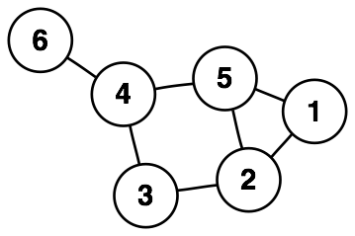
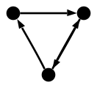
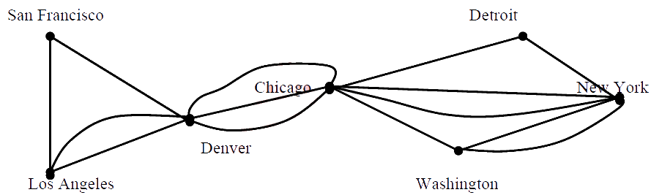
7.1. Một số khái niệm(2/17)
Định nghĩa 7.1.1: Đồ thị (Graph) là một cấu trúc dữ liệu rời rạc bao gồm các đỉnh và các cạnh nối các cặp đỉnh này. Chúng ta phân biệt đồ thị thông qua kiểu và số lượng đỉnh, số lượng cạnh nối giữa các cặp đỉnh của đồ thị, điểm đầu điểm cuối của mỗi cạnh.

Slide 4
7.1. Một số khái niệm
Định nghĩa 7.1.2. Đồ thị vô hướng hoặc đồ thị G là một cặp có thứ tựG:=(V, E), trong đó:
V: tập các đỉnh hoặc nút.
E: tập các cặp không thứ tự chứa các đỉnh phân biệt, được gọi là cạnh. Hai đỉnh thuộc một cạnh được gọi là các đỉnh đầu cuối của cạnh đó.
Định nghĩa 7.1.3. Đồ thị có hướng G là một cặp có thứ tự G:=(V, A), trong đó
V: tập các đỉnh hoặc nút.
A: tập các cặp có thứ tự chứa các đỉnh, được gọi là cung. Cung e = (x, y) có hướng từ x tới y; x được gọi là điểm đầu và y được gọi là điểm cuối của cung.

Slide 5
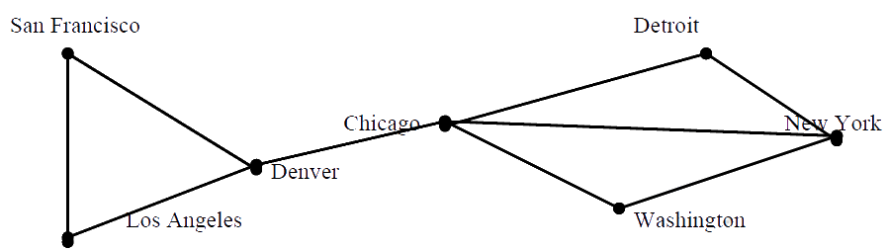
7.1. Một số khái niệm
Định nghĩa 7.1.5. Đa đồ thị vô hướng G=(V,E) là đồ thị vô hướng mà giữa hai đỉnh có thể có nhiều hơn một cạnh.
Định nghĩa 7.1.4. Đơn đồ thị vô hướng G =(V,E) là đồ thị vô hướng mà giữa hai đỉnh chỉ có tối đa một cạnh.

Slide 6
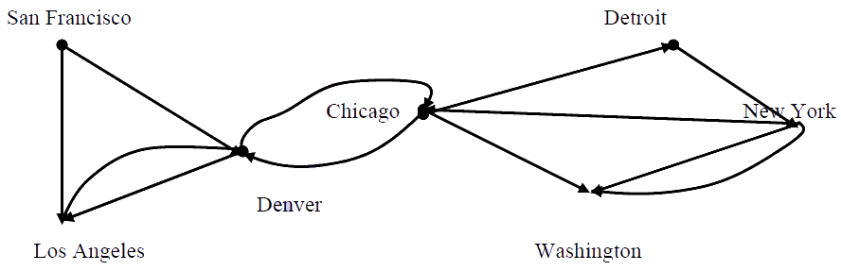
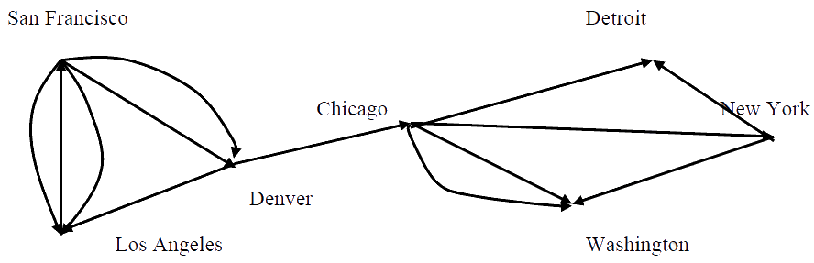
7.1. Một số khái niệm
Định nghĩa 7.1.6. Đơn đồ thị có hướng G = <V, A> là đồ thị có hướng, trong đó, nếu v1 và v2 là hai đỉnh thì đồ thị chỉ được phép có tối đa một cung (v1, v2).
Định nghĩa 7.1.7. Đa đồ thị có hướng G = <V, A> là đồ thị có hướng, trong đó nếu v₁ và v₂ là 2 đỉnh của đồ thị thì có thể có nhiều cung (v₁,v₂). Hai cung e₁, e₂ tương ứng với cùng một cặp đỉnh được gọi là cung lặp.

Slide 7
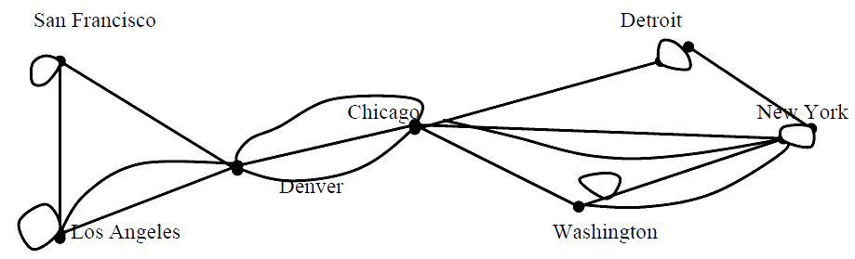
7.1. Một số khái niệm
Định nghĩa 7.1.8:
Giả đồ thị vô hướng G=(V, E) là đồ thị vô hướng mà cạnh là cặp không có thứ tự gồm hai phần tử (hai phần tử không nhất thiết phải khác nhau) trong V.
Cạnh e được gọi là khuyên nếu có dạng e =(u, u), trong đó u là đỉnh nào đó thuộc V.

Slide 8
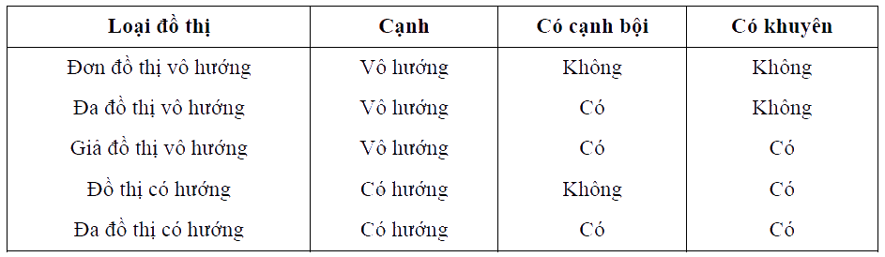
7.1. Một số khái niệm
Bảng phân biệt các loại đồ thị

Slide 9
7.1. Một số khái niệm
Định nghĩa 7.1.9:
Hai đỉnh u và v của đồ thị vô hướng G =<V, E> được gọi là kề nhau nếu (u,v) là cạnh thuộc đồ thị G.
Nếu e =(u, v) là cạnh của đồ thị G thì ta nói cạnh này liên thuộc với hai đỉnh u và v, hoặc ta nói cạnh e nối đỉnh u với đỉnh v, đồng thời các đỉnh u và v sẽ được gọi là đỉnh đầu của cạnh (u,v).
Định nghĩa 7.1.10:
Ta gọi bậc của đỉnh v trong đồ thị vô hướng là số cạnh liên thuộc với nó và ký hiệu là deg(v).

Slide 10
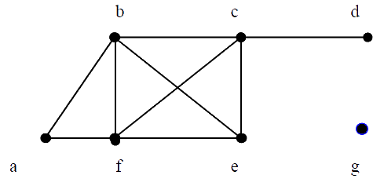
7.1. Một số khái niệm (12/17)
Ví dụ:
Cho đồ thị vô hướng:
Ta có:
deg(a) = 2, deg(b) =deg(c) = deg(f) = 4, deg(e) = 3, deg(d) = 1, deg(g)=0.
Đỉnh bậc 0 được gọi là đỉnh cô lập.
Đỉnh bậc 1 được gọi là đỉnh treo.
Trong ví dụ trên, đỉnh g là đỉnh cô lập, đỉnh d là đỉnh treo

Slide 11
7.1. Một số khái niệm (13/17)
Định lý 7.1.1:
Giả sử G = <V, E> là đồ thị vô hướng với m cạnh. Khi đó:
2m = Σ deg(v)
Hệ quả:
Trong một đồ thì vô hướng, số các đỉnh bậc lẻ là một số chẵn.

Slide 12
7.1. Một số khái niệm (15/17)
Định nghĩa 7.1.11:
Nếu e=(u,v) là cung của đồ thị có hướng G thì ta nói hai đỉnh u và v là kề nhau, và nói cung (u, v) nối đỉnh u với đỉnh v hoặc cũng nói cung này đi ra khỏi đỉnh u và đi vào đỉnh v. Đỉnh u (v) sẽ được gọi là đỉnh đầu (cuối) của cung (u,v).
Định nghĩa 7.1.12:
Ta gọi bán bậc ra (bán bậc vào) của đỉnh v trong đồ thị có hướng G là số cung của đồ thị đi ra khỏi nó (đi vào nó) và ký hiệu là deg+(v) và deg-(v).

Slide 13
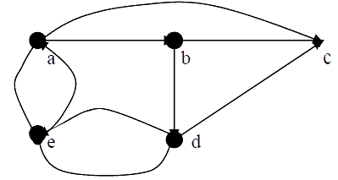
7.1. Một số khái niệm (16/17)
Ví dụ:
Cho đồ thị có hướng:
Ta có:
deg-(a) = 1, deg-(b) = 2, deg-(c) = 2, deg-(d) = 2, deg-(e) = 2.
deg+(a) = 3, deg+(b) = 1, deg+(c) = 1, deg+(d) = 2, deg+(e) = 2.

Slide 14
7.1. Một số khái niệm
Định lý 7.1.2:
Giả sử G = (V, A) là đồ thị có hướng. Khi đó:
Σdeg⁺(v) = Σ deg⁻(v) = |A|
Chú ý
Nhiều tính chất cả đồ thị có hướng không phụ thuộc vào hướng trên các cạnh của nó.
Đồ thị vô hướng nhận được từ đồ thị có hướng bằng cách bỏ qua hướng của các cạnh được gọi là đồ thị vô hướng tương ứng (đồ thị vô hướng nền) của đồ thị có hướng đã cho.

Slide 15
7.2. Đường đi. Chu trình. Đồ thị liên thông (1/6)
Định nghĩa 7.2.1:
Đường đi độ dài n từ đỉnh u đến đỉnh v trên đồ thị vô hướng G=<V,E> là dãy:
x0, x1,..., x_{n-1}, x_{n}
trong đó n là số nguyên dương, x0=u, x_{n}=v, (xi, x_{i+1})∈E, i =0, 1, 2,..., n-1.
Đường đi như trên còn có thể biểu diễn thành dãy các cạnh:
(x0, x1), (x1,x2),..., (x_{n-1}, x_{n}).
Đỉnh u là đỉnh đầu, đỉnh v là đỉnh cuối của đường đi.
Đường đi có đỉnh đầu trùng với đỉnh cuối (u=v) được gọi là chu trình.
Đường đi hay chu trình được gọi là đơn nếu như không có cạnh nào lặp lại.

Slide 16
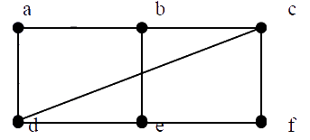
7.2. Đường đi. Chu trình. Đồ thị liên thông (2/6)
Ví dụ:
Tìm các đường đi, chu trình trong đồ thị vô hướng như trong hình bên.
Ta có:
a, d, c, f, e là đường đi đơn độ dài 4.
d, e, c, a không là đường đi vì (e,c) không phải là cạnh của đồ thị.
Dãy b, c, f, e, b là chu trình độ dài 4.
Đường đi a, b, e, d, a, b có độ dài 5 không phải là đường đi đơn vì cạnh (a,b) có mặt hai lần.

Slide 17
7.2. Đường đi. Chu trình. Đồ thị liên thông (3/6)
Định nghĩa 7.2.2:
Đường đi độ dài n từ đỉnh u đến đỉnh v trong đồ thị có hướng G=<V,A> là dãy:
x0, x1,..., xn
trong đó, n là số nguyên dương, u = x0, v = xn, (xi, xi+1) ∈A.
Đường đi như trên có thể biểu diễn thành dãy các cung:
(x0, x1), (x1, x2),..., (xn-1, xn).
Đỉnh u được gọi là đỉnh đầu, đỉnh v được gọi là đỉnh cuối của đường đi.
Đường đi có đỉnh đầu trùng với đỉnh cuối (u=v) được gọi là một chu trình.
Đường đi hay chu trình được gọi là đơn nếu như không có hai cạnh nào lặp lại.

Slide 18
7.2. Đường đi. Chu trình. Đồ thị liên thông (4/6)
Định nghĩa 7.2.3:
Đồ thị vô hướng được gọi là liên thông nếu luôn tìm được đường đi giữa hai đỉnh bất kỳ của nó.
Định nghĩa 7.2.4:
Đồ thị H = (W, F) được gọi là đồ thị con của đồ thị G = (V, E) nếu W ⊆ V, F ⊆ E.
Đồ thị con liên thông của G được gọi là thành phần liên thông.

Slide 19
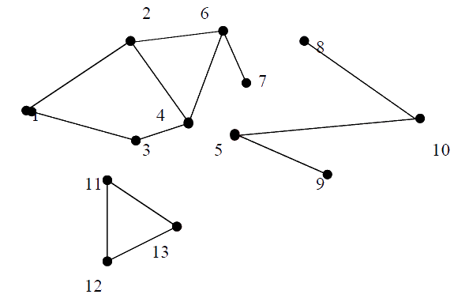
7.2. Đường đi. Chu trình. Đồ thị liên thông (5/6)
Ví dụ:
Cho đồ thị G như hình bên.
Số thành phần liên thông của G là 3 (có thể tách thành 3 đồ thị con liên thông)
Thành phần liên thông thứ nhất gồm các đỉnh 1, 2, 3, 4, 6, 7.
Thành phần liên thông thứ hai gồm các đỉnh 5, 8, 9, 10.
Thành phần liên thông thứ ba gồm các đỉnh 11, 12, 13

Slide 20
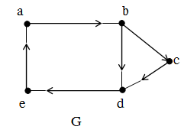
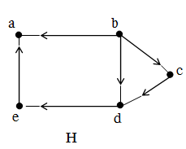
7.2. Đường đi. Chu trình. Đồ thị liên thông (6/6)
Định nghĩa 7.2.5:
Đồ thị có hướng được gọi là liên thông mạnh nếu luôn có một đường đi nối hai đỉnh bất kỳ của đồ thị.
Đồ thị có hướng được gọi là liên thông yếu nếu đồ thị vô hướng tương ứng với nó là đồ thị vô hướng liên thông.
Đồ thị G ở hình dưới là liên thông mạnh.
Đồ thị H là liên thông yếu và không là liên thông mạnh, vì không đường đi nối từ a đến các đỉnh khác.

Slide 21
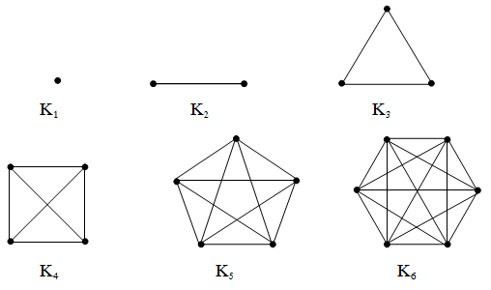

7.3. Một số dạng đồ thị đơn đặc biệt (1/6)
7.3.1: Đồ thị đầy đủ
Đồ thị đầy đủ n đỉnh, ký hiệu là Kn là một đơn đồ thị chứa đúng 1 cạnh nối mỗi cặp đỉnh phân biệt.
Ví dụ về đồ thị đầy đủ:
Các đồ thị K_{n}, $1≤n≤6$

Slide 22
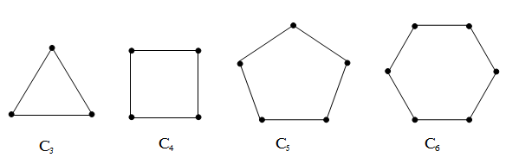

7.3. Một số dạng đồ thị đơn đặc biệt (2/6)
7.3.2: Chu trình (đồ thị vòng)
Chu trình Cn, n ≥ 3 là một đồ thị có n đỉnh v1, v2, …, vn và n cạnh (v1, v2), (v2, v3), …, (vn-1, vn), (vn, v1)
Ví dụ về đồ thị vòng:
Các đồ thị C_{n}, 3$≤n≤6$

Slide 23
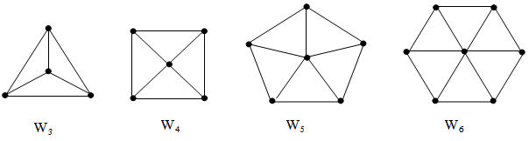

7.3. Một số dạng đồ thị đơn đặc biệt (3/6)
7.3.3: Đồ thị bánh xe
Khi thêm 1 đỉnh vào chu trình Cn với n≥3 và nối đỉnh này với mỗi một đỉnh của Cn bằng những cạnh mới, ta sẽ nhận được đồ thị hình bánh xe, ký hiệu Wn.
Ví dụ về đồ thị bánh xe:
Các đồ thị W_{n}, 3$≤n≤6$

Slide 24
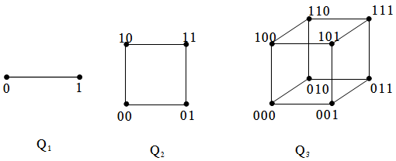

7.3. Một số dạng đồ thị đơn đặc biệt (4/6)
7.3.4: Đồ thị khối n chiều
Đồ thị khối n chiều (các khối n chiều) ký hiệu là Qn, là các đồ thị có 2^{n} đỉnh mỗi đỉnh biểu diễn bằng xâu nhị phân độ dài n. Hai đỉnh là liền kề nếu và chỉ nếu các xâu nhị phân biểu diễn chúng khác nhau đúng 1 bit.
Ví dụ về đồ thị khối n chiều:
Các đồ thị Q_{n}, 1$≤n≤3$

Slide 25
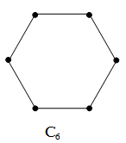
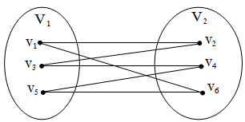
7.3. Một số dạng đồ thị đơn đặc biệt (5/6)
7.3.5: Đồ thị phân đôi (đồ thị hai phía)
Một đồ thị đơn G được gọi là đồ thị phân đôi nếu tập các đỉnh V có thể phân thành 2 tập con không rỗng rời nhau V1 và V2 sao cho mỗi cạnh của đồ thị chỉ nối một đỉnh của V1 với một đỉnh của V2.
Ví dụ về đồ thị phân đôi:
Sự phân đôi của đồ thị C₆

Slide 26
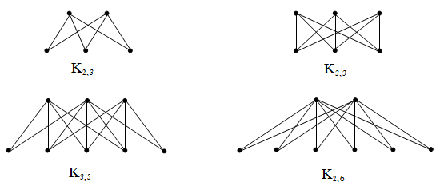
7.3. Một số dạng đồ thị đơn đặc biệt (6/6)
7.3.6: Đồ thị phân đôi đầy đủ (đồ thị hai phía đầy đủ)
Đồ thị phân đôi đầy đủ Km,n là đồ thị có tập đỉnh được phân thành hai tập con tương ứng có m đỉnh và n đỉnh và có một cạnh giữa hai đỉnh khi và chỉ khi một đỉnh thuộc tập con này và đỉnh thứ hai thuộc tập con kia.
Ví dụ về đồ thị phân đôi đầy đủ:
Một số đồ thị phân đôi đầy đủ K_{m,n}

Slide 27
7.4. Biểu diễn đồ thị trên máy tính (1/16)
Để lưu trữ đồ thị và thực hiện các thuật toán khác nhau, ta cần phải biểu diễn đồ thị trên máy tính, đồng thời sử dụng những cấu trúc dữ liệu thích hợp để mô tả đồ thị. Việc chọn cấu trúc dữ liệu nào để biểu diễn đồ thị có tác động rất lớn đến hiệu quả thuật toán.
Trong lý thuyết đồ thị, có một số phương pháp biểu diễn đồ thị được xem xét:
Ma trận kề, ma trận trọng số.
Danh sách cạnh (cung).
Danh sách kề.
Ma trận liên thuộc.

Slide 28
7.4. Biểu diễn đồ thị trên máy tính (2/16)
7.4.1. Ma trận kề, ma trận trọng số (2/6)
Xét đơn đồ thị vô hướng G = (V, E)
V = (1, 2, ... , n)
E = (e1, e2, ..., )
Ma trận kề biểu diễn đồ thị G là ma trận 0, 1 với các phần tử được xác định như sau:

Slide 29
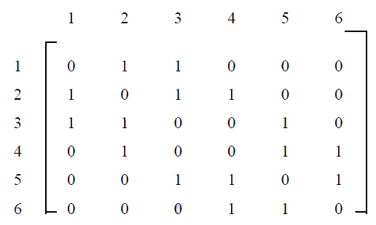
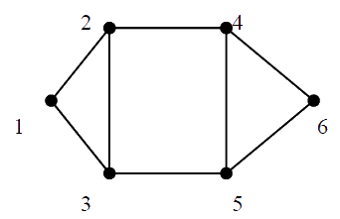
7.4. Biểu diễn đồ thị trên máy tính (3/16)
7.4.1. Ma trận kề, ma trận trọng số (2/6)
Ví dụ về ma trận kề của đồ thị vô hướng G sau:

Slide 30
7.4. Biểu diễn đồ thị trên máy tính (4/16)
7.4.1. Ma trận kề, ma trận trọng số
Một số tính chất của ma trận kề:
Ma trận kề của đồ thị vô hướng là ma trận đối xứng
Tổng các phần tử theo dòng i (cột j) của ma trận kề chính bằng bậc định i (đỉnh j).
Phần tử của ma trận tích A^{p} = A.A...A(p lần) cho ta biết số đường đi khác nhau từ đỉnh i đến đỉnh j qua p – 1 đỉnh trung gian

Slide 31
7.4. Biểu diễn đồ thị trên máy tính (4/16)
7.4.1. Ma trận kề, ma trận trọng số
Trong một số bài toán, mỗi cạnh e = (u,v) của đồ thị được gán một giá trị c(e) nào đó được gọi là trọng số (độ dài) của cạnh e.
Đồ thị trong trường hợp này được gọi là đồ thị có trọng số
Để biểu diến đồ thị đơn có trọng số, xây dựng ma trận tương tự, với các phần tử của ma trận được xác định như sau.
Ma trận như trên gọi là ma trận trọng số
Giá trị θ có thể nhận giá trị 0 hoặc +∞ hoặc -∞ tùy thuộc từng bài toán cụ thể.

Slide 32
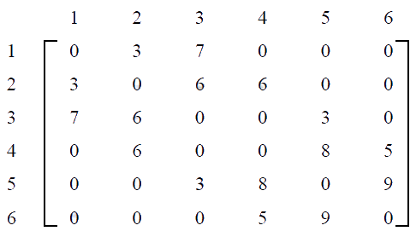
7.4. Biểu diễn đồ thị trên máy tính (6/16)
7.4.1. Ma trận kề, ma trận trọng số (5/6)
Ví dụ về ma trận kề của đồ thị vô hướng có trọng số:
6
3
5
6
8
7
9
3

Slide 33
7.4. Biểu diễn đồ thị trên máy tính (7/16)
7.4.1. Ma trận kề, ma trận trọng số (6/6)
Một số nhận xét:
Ưu điểm: phương pháp biểu diễn đồ thị bằng ma trận kề (hoặc ma trận trọng số) là ta dễ dàng trả lời được câu hỏi: Hai đỉnh u, v có kề nhau trên đồ thị hay không và chúng ta chỉ mất đúng một phép so sánh.
Nhược điểm: phương pháp biểu diễn này không quan tâm tới số cạnh, luôn mất n² đơn vị bộ nhớ để lưu trữ đồ thị.

Slide 34
7.4. Biểu diễn đồ thị trên máy tính (8/16)
7.4.2. Danh sách cạnh (cung) (1/4)
Trong trường hợp đồ thị thưa (đồ thị có số cạnh m ≤ 6n), người ta thường biểu diễn đồ thị dưới dạng danh sách cạnh.
Trong phép biểu diễn này, lưu trữ danh sách tất cả các cạnh (cung) của đồ thị vô hướng (có hướng).
Mỗi cạnh (cung) e(x, y) được tương ứng với hai biến dau[e], cuoi[e].
Nhận xét:
Với phương pháp này, cần 2m đơn vị bộ nhớ.
Nhược điểm: để nhận biết những cạnh nào kề với cạnh nào, cần m phép so sánh trong khi duyệt qua tất cả m cạnh (cung) của đồ thị.
Nếu là đồ thị có trọng số, cần thêm m đơn vị bộ nhớ để lưu trữ trọng số của các cạnh.

Slide 35
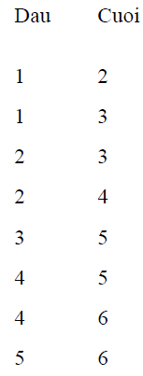
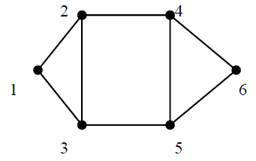
7.4. Biểu diễn đồ thị trên máy tính (9/16)
7.4.2. Danh sách cạnh (cung) (2/4)
Ví dụ 1 về danh sách cạnh (cung):

Slide 36
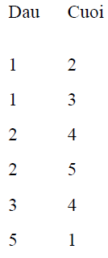
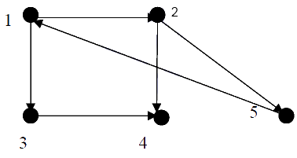
7.4. Biểu diễn đồ thị trên máy tính (10/16)
7.4.2. Danh sách cạnh (cung) (3/4)
Ví dụ 2 về danh sách cạnh (cung):

Slide 37
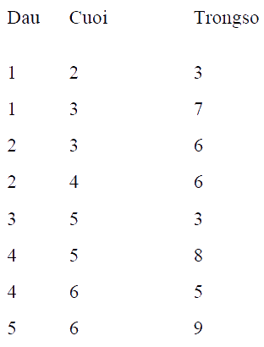
7.4. Biểu diễn đồ thị trên máy tính (11/16)
7.4.2. Danh sách cạnh (cung) (4/4)
Ví dụ 3 về danh sách cạnh (cung):
6
3
5
6
8
7
9
3

Slide 38
7.4. Biểu diễn đồ thị trên máy tính (12/16)
7.4.3. Danh sách kề (1/3)
Bên cạnh đó, có thể biểu diễn đồ thị bằng danh sách kề.
Trong biểu diễn này, với mỗi đỉnh v của đồ thị lưu trữ danh sách các đỉnh kề với nó mà ta ký hiệu là Ke(v), hay:
Ke(v) = { u∈ V: (u, v) ∈ E}
Với cách biểu diễn này, mỗi đỉnh v của đồ thị, thường sử dụng danh sách tất cả các đỉnh kề với nó và được ký hiệu là List(v).
Để biểu diễn List(v), ta có thể dùng các kiểu dữ liệu kiểu tập hợp, mảng hoặc danh sách liên kết.

Slide 39
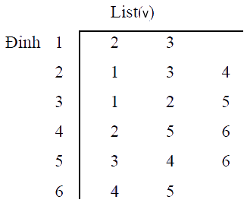
7.4. Biểu diễn đồ thị trên máy tính (13/16)
7.4.3. Danh sách kề (2/3)
Ví dụ về danh sách kề:

Slide 40
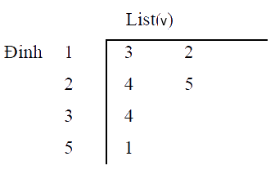
7.4. Biểu diễn đồ thị trên máy tính (14/16)
7.4.3. Danh sách kề (3/3)
Ví dụ về danh sách kề:

Slide 41
7.4. Biểu diễn đồ thị trên máy tính (15/16)
7.4.4. Ma trận liên thuộc
Xét đơn đồ thị vô hướng G = (V, E)
V = (1, 2, ... , n)
E = (e₁, e₂, ..., )
Ma trận liên thuộc biểu diễn đồ thị G là ma trận M với các phần tử được xác định như sau:

Slide 42
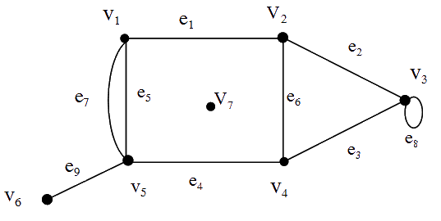
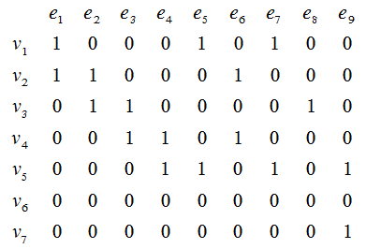
7.4. Biểu diễn đồ thị trên máy tính (16/16)
7.4.4. Ma trận liên thuộc (2/2)
Ví dụ về ma trận liên thuộc:

Slide 43
7.5. Các thuật toán tìm kiếm trên đồ thị (1/62)
Phần 7.5 giới thiệu một số vấn đề:
7.5.1. Thuật toán tìm kiếm theo chiều sâu trên đồ thị.
7.5.2. Thuật toán tìm kiếm theo chiều rộng trên đồ thị.
7.5.3. Tìm các thành phần liên thông của đồ thị.
7.5.4. Tìm đường đi giữa hai đỉnh bất kì của đồ thị.
7.5.5. Tìm đường đi và chu trình Euler.
7.5.6. Tìm đường đi và chu trình Hamilton.

Slide 44
7.5. Các thuật toán tìm kiếm trên đồ thị (2/62)
7.5.1. Thuật toán tìm kiếm theo chiều sâu trên đồ thị (1/6)
Ý tưởng:
Tư tưởng cơ bản của thuật toán tìm kiếm theo chiều sâu là bắt đầu tại một đỉnh v0 nào đó, chọn một đỉnh u bất kỳ kề với v0 và lấy nó làm đỉnh duyệt tiếp theo.
Cách duyệt tiếp theo được thực hiện tương tự như đối với đỉnh v0 với đỉnh bắt đầu là u .

Slide 45
7.5. Các thuật toán tìm kiếm trên đồ thị (3/62)
7.5.1. Thuật toán tìm kiếm theo chiều sâu trên đồ thị (2/6)
Chú ý: Sử dụng mảng chuaxet[] gồm n phần tử (tương ứng với n đỉnh) để xác định phần tử đã được duyệt.
Nếu vi đã duyệt, chuaxet[i] := FALSE. Ngược lại, nếu vi chưa xét, chuaxet[i] := TRUE.
Thủ tục đệ qui DFS () được mô tả:
void DFS( int v){
Thăm_Đỉnh(v); chuaxet[v]:= FALSE;
for ( u ∈ ke(v) ) {
if (chuaxet[u] ) DFS(u);
}
}

Slide 46
7.5. Các thuật toán tìm kiếm trên đồ thị (4/62)
7.5.1. Thuật toán tìm kiếm theo chiều sâu trên đồ thị (3/6)
Thủ tục DFS() sẽ thăm tất cả các đỉnh cùng thành phần liên thông với v mỗi đỉnh đúng một lần.
Để đảm bảo duyệt tất cả các đỉnh của đồ thị (có thể có nhiều thành phần liên thông), chúng ta chỉ cần thực hiện duyệt như sau:
{
for (i=1; i≤ n ; i++)
chuaxet[i]:= TRUE; /* thiết lập giá trị ban đầu cho mảng chuaxet[]*/
for (i=1; i≤ n ; i++)
if (chuaxet[i] )
DFS(i);
}

Slide 47
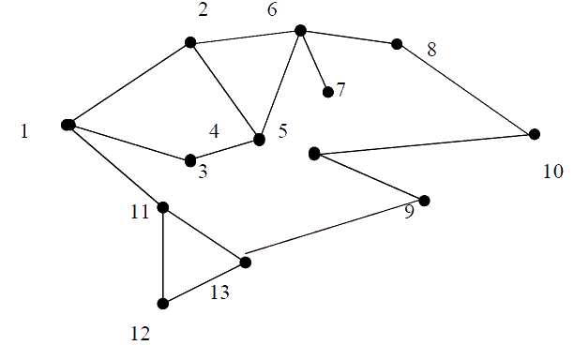
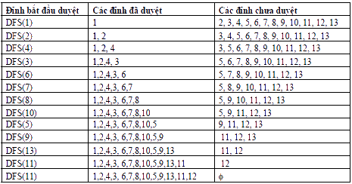
7.5. Các thuật toán tìm kiếm trên đồ thị (5/62)
7.5.1. Thuật toán tìm kiếm theo chiều sâu trên đồ thị (4/6)
Ví dụ về tìm kiếm theo chiều sâu:
Cho đồ thị sau:
Kết quả duyệt: 1, 2, 4, 3, 6, 7, 8, 10, 5, 9, 13, 11, 12

Slide 48
7.5. Các thuật toán tìm kiếm trên đồ thị (6/62)
7.5.1. Thuật toán tìm kiếm theo chiều sâu trên đồ thị (5/6)
Chương trình minh họa DFS
void Init(int G[][MAX], int *n){
FILE *fp;
fp=fopen("DFS.IN", "r");
if(fp==NULL){
cout<<"\n Khong co file input";
return;
}
fscanf(fp,"%d", n);
cout<<"\n So dinh do thi:"<<*n;
cout<<"\n Ma tran ke cua do thi:";
for(int i=1; i<=*n;i++){
cout<<"\n";
for(int j=1; j<=*n;j++){
fscanf(fp,"%d", &G[i][j]);
cout<<" "<< G[i][j];
}
}
}
#include "iostream"
#include "conio.h"
#include "io.h"
#define MAX 100
#define TRUE 1
#define FALSE 0
using namespace std;
/* Depth First Search */

Slide 49
7.5. Các thuật toán tìm kiếm trên đồ thị (7/62)
7.5.1. Thuật toán tìm kiếm theo chiều sâu trên đồ thị (6/6)
Chương trình minh họa DFS (tiếp)
void main(void){
int G[MAX][MAX], n,
chuaxet[MAX];
Init(G, &n);
for(int i=1; i<=n; i++)
chuaxet[i]=TRUE;
cout<<"\n\n";
for(int i=1; i<=n;i++)
if(chuaxet[i])
DFS( G,n, i, chuaxet);
getch();
}
void DFS(int G[][MAX], int n,
int v, int chuaxet[]){
cout<<" "<<v;
chuaxet[v]=FALSE;
for(int u=1; u<=n; u++){
if(G[v][u]==1 && chuaxet[u])
DFS(G,n, u, chuaxet);
}
}

Slide 50
7.5. Các thuật toán tìm kiếm trên đồ thị (8/62)
7.5.2. Thuật toán tìm kiếm theo chiều rộng trên đồ thị (1/8)
Nhận xét DFS:
Với thuật toán tìm kiếm theo chiều sâu, đỉnh thăm càng muộn sẽ trở thành đỉnh sớm được duyệt xong. Đó là kết quả tất yếu vì các đỉnh thăm được nạp vào stack trong thủ tục đệ quy.
Ý tưởng BFS:
Đối với thuật toán tìm kiếm theo chiều rộng sử dụng cấu trúc hàng đợi queue.
Như vậy, đỉnh được nạp vào hàng đợi đầu tiên là v, các đỉnh kề với v là: v1, v2,..., vk được nạp vào queue kế tiếp. Quá trình duyệt tiếp theo được bắt đầu từ các đỉnh còn có mặt trong hàng đợi.

Slide 51
7.5. Các thuật toán tìm kiếm trên đồ thị (9/62)
7.5.2. Thuật toán tìm kiếm theo chiều rộng trên đồ thị (2/8)
Thực hiện giải thuật:
Để ghi nhận trạng thái duyệt các đỉnh của đồ thị, ta cũng vẫn sử dụng mảng chuaxet[] gồm n phần tử thiết lập giá trị ban đầu là TRUE.
Nếu đỉnh i của đồ thị đã được duyệt, giá trị chuaxet[i] sẽ nhận giá trị FALSE.
Thuật toán dừng khi hàng đợi rỗng.

Slide 52


7.5. Các thuật toán tìm kiếm trên đồ thị (10/62)
7.5.2. Thuật toán tìm kiếm theo chiều rộng trên đồ thị (3/8)
Giả mã của giải thuật BFS:
Thăm_Đỉnh(p);
/*duyệt xong đỉnh p*/
for(v ∈ ke(p) ) {
/*đưa các đỉnh v kề với p nhưng chưa được xét vào hàng đợi*/
if(chuaxet[v] ) {
v$←$ queue;
/*đưa v vào hàng đợi*/
chuaxet[v] = false;
/* đổi trạng thái của v*/
}
}
} /*end while*/
}/*end BFS*/
void BFS(int u){
queue = $∅$;
u $←$queue;
/*nạp u vào hàng đợi*/
chuaxet[u] = false;
/*đổi trạng thái của u*/
while(queue ≠ $∅$ ) {
/*duyệt tới khi nào hàng đợi rỗng*/
queue$←$p;
/*lấy p ra từ khỏi hàng đợi*/

Slide 53

7.5. Các thuật toán tìm kiếm trên đồ thị (11/62)
7.5.2. Thuật toán tìm kiếm theo chiều rộng trên đồ thị (4/8)
Giả mã của giải thuật BFS:
Thủ tục BFS sẽ thăm tất cả các đỉnh dùng thành phần liên thông với u.
Để thăm tất cả các đỉnh của đồ thị, cần thực hiện đoạn theo đoạn giả mã sau:
{
for(u=1; u$≤$n; u++)
chuaxet[u] = TRUE;
for(u∈V )
if(chuaxet[u] )
BFS(u);
}

Slide 54
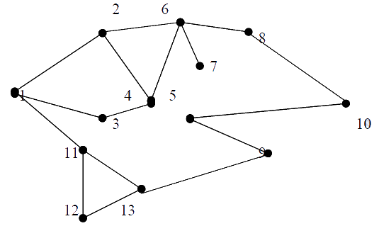
7.5. Các thuật toán tìm kiếm trên đồ thị (12/62)
7.5.2. Thuật toán tìm kiếm theo chiều rộng trên đồ thị (5/8)
Ví dụ về BFS:
Cho đồ thị vô hướng G = <V,E> sau, duyệt đồ thị theo phương pháp BFS.

Slide 55
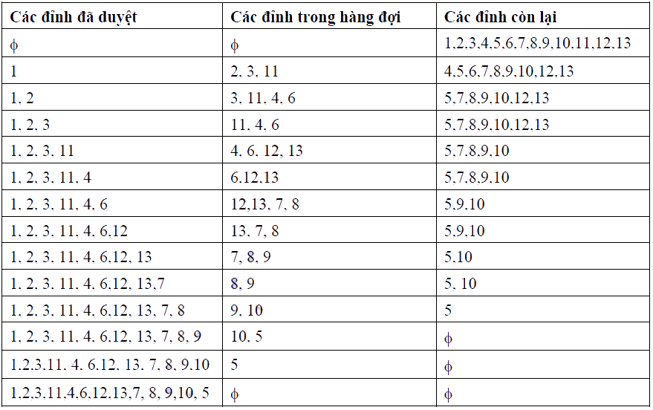
7.5. Các thuật toán tìm kiếm trên đồ thị (13/62)
7.5.2. Thuật toán tìm kiếm theo chiều rộng trên đồ thị (6/8)
Các bước thực hiện:

Slide 56
7.5. Các thuật toán tìm kiếm trên đồ thị (14/62)
7.5.2. Thuật toán tìm kiếm theo chiều rộng trên đồ thị (7/8)
Chương trình minh họa BFS
void Init(int G[][MAX], int *n, int
*chuaxet){
FILE *fp; int i, j;
fp=fopen("BFS.IN", "r");
if(fp==NULL){
cout<<"\n Khong co file input";
return;
}
fscanf(fp,"%d", n);
cout<<"\n So dinh do thi:"<<*n;
cout<<"\n Ma tran ke cua do thi:";
for(i=1; i<=*n;i++){
cout<<endl;
for(j=1; j<=*n;j++){
fscanf(fp,"%d", &G[i][j]);
cout<<" "<<G[i][j];
}
}
#include "iostream"
#include "conio.h"
#include "io.h"
#define MAX 100
#define TRUE 1
#define FALSE 0
using namespace std;
/*Breadth First Search */

Slide 57
7.5. Các thuật toán tìm kiếm trên đồ thị (15/62)
while(dauQ<=cuoiQ){
u=QUEUE[dauQ];
cout<<" "<<u;
dauQ=dauQ+1; /* duyệt đỉnh đầu hàng đợi*/
for(j=1; j<=n;j++){
if(G[u][j]==1 && chuaxet[j] )
{
cuoiQ=cuoiQ+1;QUEUE[cuoiQ]=j;
chuaxet[j]=FALSE;
}
}
}
}
void main(void){
int G[MAX][MAX], n, chuaxet[MAX], QUEUE[MAX], i;
Init(G, &n, chuaxet); cout<<"\n\n";
for(i=1; i<=n; i++)
chuaxet[i]= TRUE;
for(i=1; i<=n; i++)
if (chuaxet[i])
BFS(G, n, i, chuaxet, QUEUE);
getch();
}
7.5.2. Thuật toán tìm kiếm theo chiều rộng trên đồ thị (8/8)
Chương trình minh họa BFS (tiếp)
for(i=1; i<=*n;i++)
chuaxet[i]=0;
}
void BFS(int G[][MAX], int n, int
i, int chuaxet[], int QUEUE[MAX]) {
int u, dauQ, cuoiQ, j;
dauQ=1;
cuoiQ=1;
QUEUE[cuoiQ]=i;
chuaxet[i]=FALSE;
/* thiết lập hàng đợi với đỉnh đầu là i*/

Slide 58
7.5. Các thuật toán tìm kiếm trên đồ thị (16/62)
7.5.3. Duyệt các thành phần liên thông của đồ thị (1/10)
Một đồ thị có thể liên thông hoặc không liên thông.
Nếu đồ thị liên thông thì số thành phần liên thông của nó là 1. Điều này tương đương với phép duyệt theo thủ tục DFS() hoặc BFS() được gọi đến đúng một lần.
Nếu đồ thị không liên thông (số thành phần liên thông lớn hơn 1) chúng ta có thể tách chúng thành những đồ thị con liên thông. Điều này cũng có nghĩa là trong phép duyệt đồ thị, số thành phần liên thông của nó bằng số lần gọi tới thủ tục DFS() hoặc BFS().

Slide 59
7.5. Các thuật toán tìm kiếm trên đồ thị (17/62)
7.5.3. Duyệt các thành phần liên thông của đồ thị (2/10)
Để xác định số các thành phần liên thông của đồ thị, chúng ta sử dụng biến mới solt để nghi nhận các đỉnh cùng một thành phần liên thông trong mảng chuaxet[] như sau:
Nếu đỉnh i chưa được duyệt, chuaxet[i] có giá trị 0;
Nếu đỉnh i được duyệt thuộc thành phần liên thông thứ j = solt, ta ghi nhận chuaxet[i] = solt;
Các đỉnh cùng thành phần liên thông nếu chúng có cùng giá trị trong mảng chuaxet[].

Slide 60


7.5. Các thuật toán tìm kiếm trên đồ thị (18/62)
7.5.3. Duyệt các thành phần liên thông của đồ thị (3/10)
Với cách làm như trên, thủ tục BFS() hoặc DFS() có thể được sửa lại như sau:
void BFS(int u){
queue = $∅$;
u $←$ queue;
/*nạp u vào hàng đợi*/
solt = solt+1;
chuaxet[u] = solt;
/*solt là biến toàn cục thiết lập giá trị 0*/
while(queue ≠ $∅$) {
queue $←$p;
/* lấy p ra từ stack*/
forv ∈ ke(p) {
if(chuaxet[v] ) {
v$←$queue;
/*nạp v vào hàng đợi*/
chuaxet[v] = solt;
/*v có cùng thành phần liên thông với p*/
}
}
}
}

Slide 61
7.5. Các thuật toán tìm kiếm trên đồ thị (19/62)
7.5.3. Duyệt các thành phần liên thông của đồ thị (4/10)
Để duyệt hết tất cả các thành phần liên thông của đồ thị, ta chỉ cần gọi tới thủ tục lienthong như dưới đây:
void Lien_Thong(void){
for (i=1; i≤ n; i++)
chuaxet[i] =0;
for(i=1; i<=n; i++)
if(chuaxet[i]==0){
solt=solt+1;
BFS(i);
}
}

Slide 62
7.5. Các thuật toán tìm kiếm trên đồ thị (20/62)
7.5.3. Duyệt các thành phần liên thông của đồ thị (5/10)
Để ghi nhận từng đỉnh của đồ thị thuộc thành phần liên thông nào, ta chỉ cần duyệt các đỉnh có cùng chung giá trị trong mảng chuaxet[] như dưới đây:
void Result( int solt){
if (solt==1){
< Do thi la lien thong>;
}
for( i=1; i<=solt;i++){
/* Đưa ra thành phần liên thông thứ i*/
for( j=1; j<=n;j++){
if( chuaxet[j]==i)
<đưa ra đỉnh j>;
}
}
}

Slide 63
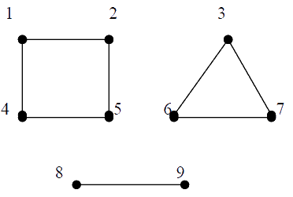
7.5. Các thuật toán tìm kiếm trên đồ thị (21/62)
7.5.3. Duyệt các thành phần liên thông của đồ thị (6/10)
Ví dụ: cho đồ thị G = <V, E>, duyệt các thành phần liên thông của G:

Slide 64
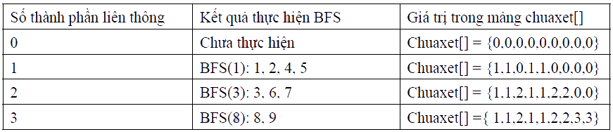
7.5. Các thuật toán tìm kiếm trên đồ thị (22/62)
7.5.3. Duyệt các thành phần liên thông của đồ thị (7/10)
Các bước thực hiện:
Nhận xét:
Đỉnh 1, 2, 4, 5 cùng có giá trị 1 trong mảng chuaxet[] thuộc thành phần liên thông thứ 1;
Đỉnh 3, 6,7 cùng có giá trị 2 trong mảng chuaxet[] thuộc thành phần liên thông thứ 2;
Đỉnh 8, 9 cùng có giá trị 3 trong mảng chuaxet[] thuộc thành phần liên thông thứ 3

Slide 65
7.5. Các thuật toán tìm kiếm trên đồ thị (23/62)
7.5.3. Duyệt các thành phần liên thông của đồ thị (8/10)
Chương trình minh họa
void Init(int G[][MAX], int *n, int *solt, int *chuaxet){
FILE *fp; int i, j;
fp=fopen("lienthong.IN", "r");
if(fp==NULL){
cout<<"\n Khong co file input";
return;
}
fscanf(fp,"%d", n);
cout<<"\n So dinh do thi:"<<*n;
cout<<"\n Ma tran ke cua do thi:";
for(i=1; i<=*n;i++){
cout<<endl;
for(j=1; j<=*n;j++){
fscanf(fp,"%d", &G[i][j]);
cout<<" "<<G[i][j];
}
}
#include "iostream"
#include "conio.h"
#include "io.h"
#define MAX 100
#define TRUE 1
#define FALSE 0
using namespace std;
/*Breadth First Search */

Slide 66
7.5. Các thuật toán tìm kiếm trên đồ thị (24/62)
getch();
return;
}
for(int i=1; i<=solt;i++){
cout<<"\n Thanh phan lien thong thu: "<<i;
for(int j=1; j<=n;j++){
if( chuaxet[j]==i)
cout<<" "<<j;
}
}
}
void BFS(int G[][MAX], int n, int i, int *solt, int chuaxet[], int QUEUE[MAX]){
int u, dauQ, cuoiQ, j;
dauQ=1;
cuoiQ=1;
QUEUE[cuoiQ]=i;
chuaxet[i]=*solt;
7.5.3. Duyệt các thành phần liên thông của đồ thị (9/10)
Chương trình minh họa (tiếp)
for(i=1; i<=*n;i++)
chuaxet[i]=0;
*solt=0;
fclose(fp);
}
void Result(int *chuaxet, int n, int solt){
cout<<"\n\n";
if(solt==1){
cout<<"\n Do thi la lien thong";

Slide 67
7.5. Các thuật toán tìm kiếm trên đồ thị (25/62)
void Lien_Thong(void){
int G[MAX][MAX], n, chuaxet[MAX], QUEUE[MAX], solt,i;
Init(G, &n,&solt, chuaxet);
cout<<"\n\n";
for(i=1; i<=n; i++)
if(chuaxet[i]==0){
solt=solt+1;
BFS(G, n, i, &solt, chuaxet, QUEUE);
}
Result(chuaxet, n, solt);
getch();
}
void main(void){
Lien_Thong();
}
7.5.3. Duyệt các thành phần liên thông của đồ thị (10/10)
Chương trình minh họa (tiếp)
while(dauQ<=cuoiQ){
u=QUEUE[dauQ];
cout<<" "<<u;
dauQ=dauQ+1;
for(j=1; j<=n;j++){
if(G[u][j]==1 && chuaxet[j]==0){
cuoiQ=cuoiQ+1;
QUEUE[cuoiQ]=j;
chuaxet[j]=*solt;
}
}
}
}

Slide 68
7.5. Các thuật toán tìm kiếm trên đồ thị (26/62)
7.5.4. Tìm đường đi giữa 2 đỉnh trên đồ thị (1/8)
Bài toán: Cho đồ thị G=(V, E). Trong đó V là tập đỉnh, E là tập cạnh của đồ thị. Hãy tìm đường đi từ đỉnh s∈V tới đỉnh t∈V.
Phân tích bài toán:
Thủ tục BFS(s) hoặc DFS(s) cho phép duyệt các đỉnh cùng một thành phần liên thông với s.
Nếu trong số các đỉnh liên thông với s chứa t thì chắc chắn có đường đi từ s đến t. Ngược lại, không tồn tại đường đi giữa s và t.
Điều này được thực hiện thông qua mảng trạng thái chuaxet[].
Nếu chuaxet[t] = False thì có nghĩa t cùng thành phần liên thông với s.
Ngược lại chuaxet[t] = True thì t không cùng thành phần liên thông với s.

Slide 69
7.5. Các thuật toán tìm kiếm trên đồ thị (27/62)
7.5.4. Tìm đường đi giữa 2 đỉnh trên đồ thị (2/8)
Để ghi nhận đường đi từ s đến t, sử dụng một mảng truoc[] thiết lập giá trị ban đầu là 0.
Trong quá trình duyệt, thay thế giá trị của truoc[v] để ghi nhận đỉnh đi trước đỉnh v trong đường đi tìm kiếm từ s đến v.
Khi đó, trong thủ tục DFS(v) ta chỉ cần thay đổi lại như sau:
void DFS( int v){
chuaxet[v]:= FALSE;
for ( u ∈ke(v) ) {
if (chuaxet[u] ) {
truoc[u]=v;
DFS(u);
}
}
}

Slide 70


7.5. Các thuật toán tìm kiếm trên đồ thị (28/62)
7.5.4. Tìm đường đi giữa 2 đỉnh trên đồ thị (3/8)
Đối với thủ tục BFS(v) được thay đổi lại như sau :
void BFS(int u){
queue = $∅$;
u $←$ queue;
/*nạp u vào hàng đợi*/
chuaxet[u] = false;
/* đổi trạng thái của u*/
while(queue ≠ $∅$ ) {
/* duyệt tới khi nào hàng đợi rỗng*/
queue$←$p;
/*lấy p ra từ khỏi hàng đợi*/
for(v ∈ ke(p) ) {
/* đưa các đỉnh v kề với p nhưng chưa được xét vào hàng đợi*/
if(chuaxet[v] ) {
v$←$ queue;
/*đưa v vào hàng đợi*/
chuaxet[v] = false;
/* đổi trạng thái của v*/
truoc[v]=p;
}
}
} /* end while*/
}/* end BFS*/

Slide 71
7.5. Các thuật toán tìm kiếm trên đồ thị (29/62)
7.5.4. Tìm đường đi giữa 2 đỉnh trên đồ thị (4/8)
Kết quả đường đi được đọc ngược lại thông qua thủ tục Result() như sau:
void Result(void){
if(truoc[t]==0){
<Không có đường đi từs đến t>;
return;
}
j = t;
while(truoc[j]!=s){
<thăm đỉnh j>;
j=truoc[j];
}
<thăm đỉnh s>;
}

Slide 72
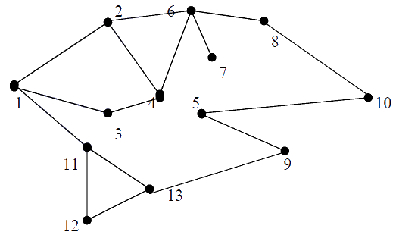
7.5. Các thuật toán tìm kiếm trên đồ thị (30/62)
7.5.4. Tìm đường đi giữa 2 đỉnh trên đồ thị (5/8)
Tìm đường đi từ đỉnh 1 đến đỉnh 7 bằng thuật toán tìm kiếm theo chiều rộng với đồ thị G = <V, E> sau:
Ta có, BFS(1) = 1,2,3,11,4,6,12,13,7,8,9,10,5. Rõ ràng chuaxet[7] = True nên có đường đi từ đỉnh 1 đến đỉnh 7. Bây giờ xác định giá trị trong mảng truoc[] để có kết quả đường đi đọc theo chiều ngược lại.
Truoc[7] = 6; truoc[6] = 2; truoc[2] =1 => đường đi từ đỉnh 1 đến đỉnh 7 là 1 =>2=>6=>7.

Slide 73
7.5. Các thuật toán tìm kiếm trên đồ thị (31/62)
void Init(void){
FILE *fp; int i, j;
fp=fopen("DOTHI.IN", "r");
if(fp==NULL){
cout<<"\n Khong co file input";
return;
}
fscanf(fp,"%d", &n);
cout<<"\n So dinh do thi: "<<n;
cout<<"\n Ma tran ke cua do thi:";
for(i=1; i<=n;i++){
cout<<endl;
for(j=1; j<=n;j++){
fscanf(fp,"%d", &G[i][j]);
cout<<" "<<G[i][j];
}
}
7.5.4. Tìm đường đi giữa 2 đỉnh trên đồ thị (6/8)
Chương trình minh họa
#include "conio.h"
#include "io.h"
#include "iostream"
using namespace std;
#define MAX 100
#define TRUE 1
#define FALSE 0
int n, truoc[MAX], chuaxet[MAX], queue[MAX];
int G[MAX][MAX];
int s, t;
/* Breadth First Search */

Slide 74
7.5. Các thuật toán tìm kiếm trên đồ thị (32/62)
cout<<"\n Duong di tu "<<s<<" den "<<t<<" la:";
int j = t;
cout<<t<<"<=";
while(truoc[j]!=s){
cout<<truoc[j]<<" <=";
j=truoc[j];
}
cout<<" "<<s;
}
void In(void){
cout<<"\n\n";
for(int i=1; i<=n; i++)
cout<<" "<<truoc[i];
}
void BFS(int s) {
int dauQ, cuoiQ, p, u;
cout<<endl;
dauQ=1;cuoiQ=1;
queue[dauQ]=s;
chuaxet[s]=FALSE;
7.5.4. Tìm đường đi giữa 2 đỉnh trên đồ thị (7/8)
Chương trình minh họa
for(i=1; i<=n;i++){
chuaxet[i]=TRUE;
truoc[i]=0;
}
}
void Result(void){
cout<<"\n\n";
if(truoc[t]==0){
cout<<"\n Khong co duong di tu "<<s<<" den "<<t;
getch();
return;
}

Slide 75
7.5. Các thuật toán tìm kiếm trên đồ thị (33/62)
void duongdi(void){
int chuaxet[MAX], truoc[MAX], queue[MAX];
Init();
BFS(s);
Result();
}
void main(void){
cout<<"\n Dinh dau:"; cin>>s;
cout<<"\n Dinh cuoi:"; cin>>t;
Init();
cout<<endl;
BFS(s);
In();
getch();
Result();
getch();
}
7.5.4. Tìm đường đi giữa 2 đỉnh trên đồ thị (8/8)
Chương trình minh họa
while (dauQ<=cuoiQ){
u=queue[dauQ]; dauQ=dauQ+1;
cout<<" "<<u;
for (p=1; p<=n;p++){
if(G[u][p] && chuaxet[p]){
cuoiQ=cuoiQ+1;
queue[cuoiQ]=p;
chuaxet[p]=FALSE;
truoc[p]=u;
}
}
}
}

Slide 76
7.5. Các thuật toán tìm kiếm trên đồ thị (34/62)
7.5.5. Đường đi và chu trình EULER (1/17)
Định nghĩa 7.5.5:
Chu trình đơn trong đồ thị G đi qua mỗi cạnh của đồ thị đúng một lần được gọi là chu trình Euler.
Đường đi đơn trong G đi qua mỗi cạnh của nó đúng một lần được gọi là đường đi Euler.
Đồ thị được gọi là đồ thị Euler nếu nó có chu trình Euler.
Đồ thị có đường đi Euler được gọi là nửa Euler.
Nhận xét:
Mọi đồ thị Euler đều là nửa Euler nhưng điều ngược lại không đúng.

Slide 77
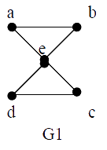
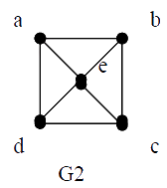
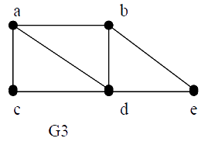
7.5. Các thuật toán tìm kiếm trên đồ thị (35/62)
7.5.5. Đường đi và chu trình EULER (2/17)
Ví dụ 7.5.5.1:
Đồ thị G1 là đồ thị Euler: nó có chu trình Euler a, e, c, d, e, b, a.
Đồ thị G3 không có chu trình Euler nhưng chứa đường đi Euler a, c, d, e, b, d, a, b vì thế G3 là nửa Euler.
G2 không có chu trình Euler cũng như đường đi Euler

Slide 78



7.5. Các thuật toán tìm kiếm trên đồ thị (36/62)
7.5.5. Đường đi và chu trình EULER (3/17)
Ví dụ 7.5.5.2:
Đồ thị H2 là đồ thị Euler vì nó chứa chu trình Euler a, b, c, d, e, a vì vậy nó là đồ thị Euler.
Đồ thị H3 không có chu trình Euler nhưng có đường đi Euler a, b, c, a, d, c nên nó là đồ thị nửa Euler.
Đồ thị H1 không chứa chu trình Euler cũng như đường đi Euler.

Slide 79
7.5. Các thuật toán tìm kiếm trên đồ thị (37/62)
7.5.5. Đường đi và chu trình EULER (4/17)
Định lý 7.5.5.1.
Đồ thị vô hướng liên thông G=(V, E) là đồ thị Euler khi và chỉ khi mọi đỉnh của G đều có bậc chẵn.
Đồ thị vô hướng liên thông G=(V, E) là đồ thị nửa Euler khi và chỉ khi nó không có quá hai đỉnh bậc lẻ.

Slide 80
7.5. Các thuật toán tìm kiếm trên đồ thị (38/62)
7.5.5. Đường đi và chu trình EULER (5/17)
Để tìm một chu trình Euler, ta thực hiện theo thuật toán sau:
Tạo một mảng CE để ghi đường đi và một stack để xếp các đỉnh ta sẽ xét. Xếp vào đó một đỉnh tuỳ ý u nào đó của đồ thị, nghĩa là đỉnh u sẽ được xét đầu tiên.
Xét đỉnh trên cùng của ngăn xếp, giả sử đỉnh đó là đỉnh v, và thực hiện:
Nếu v là đỉnh cô lập thì lấy v khỏi ngăn xếp và đưa vào CE;
Nếu v là liên thông với đỉnh x thì xếp x vào ngăn xếp sau đó xoá bỏ cạnh (v, x);
Quay lại bước 2 cho tới khi ngăn xếp rỗng.
Kết quả chu trình Euler được chứa trong CE theo thứ tự ngược lại.

Slide 81


7.5. Các thuật toán tìm kiếm trên đồ thị (39/62)
7.5.5. Đường đi và chu trình EULER (6/17)
Giả mã tìm chu trình Euler:
/*nạp y vào Stack*/
Ke(x) = Ke(x) \ {y};
Ke(y) = Ke(y)\{x};
/*loại cạnh (x,y) khỏi đồ thị*/
}
else{
x $←$Stack;
/*lấy x ra khỏi stack*/;
CE $←$ x;
/*nạp x vào CE*/
}
}
}
void Euler_Cycle(void){
Stack:=$∅$; CE:=$∅$;
Chọn u là đỉnh nào đó của đồ thị;
u$→$Stack;
/*nạp u vào stack*/
while(Stack≠$∅$ ) {
/*duyệt cho đến khi stack rỗng*/
x= top(Stack);
/*x là phần tử đầu stack*/
if(ke(x) ≠ $∅$) ) {
y = Đỉnh đầu trong danh sách ke(x);
Stack $←$y;

Slide 82

7.5. Các thuật toán tìm kiếm trên đồ thị (40/62)
7.5.5. Đường đi và chu trình EULER (7/17)
Ví dụ:
Cho đồ thị G = <V, E> trên, tìm chu trình Euler

Slide 83

7.5. Các thuật toán tìm kiếm trên đồ thị (41/62)
7.5.5. Đường đi và chu trình EULER (8/17)
Kết quả thực hiện

Slide 84
7.5. Các thuật toán tìm kiếm trên đồ thị (42/62)
7.5.5. Đường đi và chu trình EULER (9/17)
Giả mã tìm chu trình Euler:
/*nạp y vào Stack*/
Ke(x) = Ke(x) \ {y};
Ke(y) = Ke(y)\{x};
/*loại cạnh (x,y) khỏi đồ thị*/
}
else{
x $←$Stack;
/*lấy x ra khỏi stack*/;
CE $←$ x;
/*nạp x vào CE*/
}
}
}
void Euler_Cycle(void){
Stack:=$∅$; CE:=$∅$;
Chọn u là đỉnh nào đó của đồ thị;
u$→$Stack;
/*nạp u vào stack*/
while(Stack≠$∅$ ) {
/*duyệt cho đến khi stack rỗng*/
x= top(Stack);
/*x là phần tử đầu stack*/
if(ke(x) ≠ $∅$) ) {
y = Đỉnh đầu trong danh sách ke(x);
Stack $←$y;

Slide 85
7.5. Các thuật toán tìm kiếm trên đồ thị (43/62)
7.5.5. Đường đi và chu trình EULER (10/17)
Chương trình tìm chu trình Euler:
cout<<"\n Ma tran ke:";
for(i=1; i<=n;i++){
cout<<"\n";
for(j=1; j<=n;j++){
fscanf(fp,"%d", &G[i][j]);
cout<<" "<<G[i][j];
}
} fclose(fp);
}
int Kiemtra(void){
int i, j, s, d=0;
for(i=1; i<=n;i++){
s=0;
for(j=1; j<=n;j++)
s+=G[i][j];
if(s%2) d++;
}
if(d>0) return(FALSE);
return(TRUE);
}
#include "conio.h"
#include "iostream"
#include "io.h"
using namespace std;
#define MAX 50
#define TRUE 1
#define FALSE 0
int G[MAX][MAX], n, u=1;
void Init(void){
int i, j;
FILE *fp;
fp = fopen("CTEULER.IN", "r");
fscanf(fp,"%d", &n);
cout<<"\n So dinh do thi:%d"<<n;

Slide 86
7.5. Các thuật toán tìm kiếm trên đồ thị (44/62)
7.5.5. Đường đi và chu trình EULER (11/17)
Chương trình tìm chu trình Euler (tiếp):
void Tim(void){
int v, x, top, dCE;
int stack[MAX], CE[MAX];
top=1; stack[top]=u;dCE=0;
do {
v = stack[top];x=1;
while (x<=n && G[v][x]==0)
x++;
if (x>n) {
dCE++; CE[dCE]=v; top--;
}
else {
top++; stack[top]=x;
G[v][x]=0; G[x][v]=0;
}
} while(top!=0);
cout<<"\n Co chu trinh Euler:";
for(x=dCE; x>0; x--)
cout<<" "<<CE[x]; }
void main(void){
Init();
if(Kiemtra())
Tim();
else cout<<"\n Khong co chu trinh Euler";
getch();
}

Slide 87
7.5. Các thuật toán tìm kiếm trên đồ thị (45/62)
7.5.5. Đường đi và chu trình EULER (12/17)
Một đồ thị không có chu trình Euler nhưng vẫn có thể có đường đi Euler.
Trong trường hợp này, đồ thị có đúng hai đỉnh bậc lẻ.
Một đường đi Euler: xuất phát từ đỉnh bậc lẻ, kết thúc ở đỉnh bậc lẻ còn lại.
Như vậy, thuật toán tìm đường đi Euler thay đổi:
Phải xác định điểm xuất phát của đường đi từ đỉnh bậc lẻ này và kết thúc ở đỉnh bậc lẻ khác.

Slide 88
7.5. Các thuật toán tìm kiếm trên đồ thị (46/62)
7.5.5. Đường đi và chu trình EULER (13/17)
Chương trình tìm đường đi Euler:
#include "conio.h"
#include "iostream"
#include "io.h"
using namespace std;
#define MAX 50
#define TRUE 1
#define FALSE 0
void Init(int G[][MAX], int *n){
int i, j;FILE *fp;
fp = fopen("DDEULER.IN", "r");
fscanf(fp,"%d", n);
cout<<"\n So dinh do thi:"<<*n;
cout<<"\n Ma tran ke:";
for(i=1; i<=*n;i++){
cout<<"\n";
for(j=1; j<=*n;j++){
fscanf(fp,"%d", &G[i][j]);
cout<<" "<< G[i][j];
}
}
fclose(fp);
}
int Kiemtra(int G[][MAX], int n, int *u){
int i, j, s, d=0;
for(i=1; i<=n;i++){
s=0;
for(j=1; j<=n;j++)
s= s + G[i][j];
if(s%2==1){
d++;*u=i;
}
}
if(d!=2) return(FALSE);
return(TRUE);
}

Slide 89
7.5. Các thuật toán tìm kiếm trên đồ thị (47/62)
7.5.5. Đường đi và chu trình EULER (14/17)
Chương trình tìm đường đi Euler (tiếp):
void DDEULER(int G[][MAX], int n, int u){
int v, x, top, dCE;
int stack[MAX], CE[MAX];
top=1; stack[top]=u;dCE=0;
do {
v = stack[top];x=1;
while (x<=n && G[v][x]==0)
x++;
if (x>n) {
dCE++; CE[dCE]=v; top--;
}
else {
top++; stack[top]=x;
G[v][x]=0; G[x][v]=0;
}
} while(top!=0);
cout<<"\n Co duong di Euler:";
for(x=dCE; x>0; x--)
cout<<" "<< CE[x];
}
void main(void){
int G[MAX][MAX], n, u;
Init(G, &n);
if(Kiemtra(G,n,&u))
DDEULER(G,n,u);
else cout<<"\n Khong co duong di Euler";
getch();
}

Slide 90
7.5. Các thuật toán tìm kiếm trên đồ thị (48/62)
7.5.5. Đường đi và chu trình EULER (15/17)
Để tìm tất cả các đường đi Euler của một đồ thị n đỉnh, m cạnh, ta có thể dùng kỹ thuật đệ quy như sau:
Bước 1:
Mảng b có độ dài m + 1 là ngăn xếp chứa đường đi.
Đặt b[0]=1, i=1 (xét đỉnh thứ nhất của đường đi);
Bước 2:
Cho b[i] các giá trị là đỉnh kề với b[i-1] mà cạnh (b[i-1],b[i]) không trùng với những cạnh đã dùng từ b[0] đến b[i-1].
Với mỗi giá trị của b[i], ta kiểm tra:
Nếu i<m thì xét đỉnh tiếp theo và quay lại bước 2.
Nếu i==m thì dãy b chính là một đường đi Euler

Slide 91
7.5. Các thuật toán tìm kiếm trên đồ thị (49/62)
7.5.5. Đường đi và chu trình EULER (16/17)
Chương trình tìm các đường đi Euler:
#include "conio.h"
#include "io.h"
#include "iostream"
using namespace std;
#define MAX 50
#define TRUE 1
#define FALSE 0
int m, b[MAX], u, i, OK;
void Init(int G[][MAX], int *n){
int i, j, s, d;
FILE *fp;
fp = fopen("DDEULER.IN", "r");
fscanf(fp,"%d", n);
cout<<"\n So dinh cua G:"<<*n;
cout<<"\n Ma tran ke:";
u=1; d=0; m=0;
for(i=1; i<=*n;i++){
cout<<"\n";s=0;
for(j=1; j<=*n;j++){
fscanf(fp,"%d", &G[i][j]);
cout<<" "<<G[i][j];
s+=G[i][j];
}
if (s%2) { d++;u=i; }
m=m+s;
}
m=m /2;
if (d!=2) OK=FALSE;
else OK=TRUE;
fclose(fp);
}
void Result(void){
int i;
cout<<"\n Co duong di Euler:";
for(i=0; i<=m; i++)
cout<<" "<<b[i];
}

Slide 92
7.5. Các thuật toán tìm kiếm trên đồ thị (50/62)
7.5.5. Đường đi và chu trình EULER (17/17)
Chương trình tìm các đường đi Euler (tiếp):
void DDEULER(int *b, int G[][MAX], int n, int i){
int j, k;
for(j=1; j<=n;j++){
if (G[b[i-1]][j]==1){
G[b[i-1]][j]=0;
G[j][b[i-1]]=0;
b[i]=j;
if(i==m) Result();
else DDEULER(b, G, n, i+1);
G[b[i-1]][j]=1;
G[j][b[i-1]]=1;
}
}
}
void main(void){
int G[MAX][MAX], n;
Init(G, &n);
b[0]=u;i=1;
if(OK) DDEULER(b, G, n, i);
else cout<<"\n Khong co duong di Euler";
getch();
}

Slide 93
7.5. Các thuật toán tìm kiếm trên đồ thị (51/62)
7.5.6. Đường đi và chu trình HAMILTON (1/12)
Định nghĩa:
Đường đi qua tất cả các đỉnh của đồ thị, mỗi đỉnh đúng một lần được gọi là đường đi Hamilton.
Chu trình bắt đầu tại một đỉnh v nào đó qua tất cả các đỉnh còn lại mỗi đỉnh đúng một lần sau đó quay trở lại v được gọi là chu trình Hamilton.
Đồ thị được gọi là đồ thị Hamilton nếu nó chứa chu trình Hamilton.
Đồ thị được gọi là nửa Hamilton nếu nó chứa đường đi Hamilton.
Như vậy, một đồ thị Hamilton bao giờ cũng là đồ thị nửa Hamilton nhưng điều ngược lại không luôn luôn đúng.

Slide 94

7.5. Các thuật toán tìm kiếm trên đồ thị (52/62)
7.5.6. Đường đi và chu trình HAMILTON (2/12)
Đồ thị đồ thị Hamilton G1, G3,
Nửa Hamilton G2

Slide 95
7.5. Các thuật toán tìm kiếm trên đồ thị (53/62)
7.5.6. Đường đi và chu trình HAMILTON (3/12)
Chưa có thuật toán hiệu quả để kiểm tra một đồ thị có phải là Hamilton hay không. Thuật toán sau liệt kê các chu trình Hamilton của đồ thị:
void Hamilton( int k) {
/* Liệt kê các chu trình Hamilton của đồ thị bằng cách phát triển dãy đỉnh (X[1], X[2],..., X[k-1]*/
for y∈ Ke(X[k-1]) {
if ((k==n+1) && (y == v0))
Ghinhan(X[1], X[2],..., X[n], v0);
else {
if chuaxet[y]
{
X[k]=y; chuaxet[y] = false;
Hamilton(k+1);
chuaxet[y] = true;
}
}
}
}

Slide 96
7.5. Các thuật toán tìm kiếm trên đồ thị (54/62)
7.5.6. Đường đi và chu trình HAMILTON (4/12)
Giả mã chương trình chính được thể hiện như sau :
{
for (v ∈ V ) chuaxet[v] = true;
/*thiết lập trạng thái các đỉnh*/
X[1] = v0;
/* v0 là một đỉnh nào đó của đồ thị */
chuaxet[v0] = false;
Hamilton(2);
}

Slide 97


7.5. Các thuật toán tìm kiếm trên đồ thị (55/62)
7.5.6. Đường đi và chu trình HAMILTON (5/12)
Ví dụ về tìm kiếm chu trình Hamilton:
Cây tìm kiếm chu trình Hamilton

Slide 98
7.5. Các thuật toán tìm kiếm trên đồ thị (56/62)
7.5.6. Đường đi và chu trình HAMILTON (6/12)
Định lý 7.5.6:
Giả sử G là một đơn đồ thị liên thông có n đỉnh, n ≥ 3. Khi đó G có chu trình Hamilton nếu bậc của mỗi đỉnh ít nhất bằng n/2.

Slide 99
7.5. Các thuật toán tìm kiếm trên đồ thị (57/62)
7.5.6. Đường đi và chu trình HAMILTON (7/12)
Chứng minh định lý 7.5.6:
Thêm vào G các đỉnh mới và nối chúng với tất cả các đỉnh của G.
Gọi k là số ít nhất các đỉnh cần thêm vào để cho đồ thị thu được G’ là đồ thị Hamilton. Ta sẽ chứng minh k=0.
Thực vậy, giả sử k>0.
Ký hiệu v, p, w, …, v là một chu trình Hamilton trong G’ trong đó v, w là các đỉnh của G, còn p là một trong số các đỉnh mới thêm vào.
Rõ ràng v và w không kề nhau, vì nếu chúng kề nhau ta có thể nối trực tiếp v với w và bớt được đỉnh p, điều này mâu thuẫn với k là số nhỏ nhất.

Slide 100
7.5. Các thuật toán tìm kiếm trên đồ thị (58/62)
7.5.6. Đường đi và chu trình HAMILTON (8/12)
Chứng minh định lý 7.5.6 (tiếp):
Mặt khác trong G’, mỗi đỉnh kề với w (w’ chẳng hạn) không thể đi liền sau đỉnh kề với v (v’ chẳng hạn) vì khi đó có thể thay chu trình v → p → w → … → v’ → w’ → … → v bởi chu trình v → v’ → … w → w’ → … → v bằng cách đảo ngược đoạn của chu trình nằm giữa w và v’ không cần sử dụng tới p.
Từ đây suy ra sau mỗi đỉnh kề với v phải là một đỉnh không kề với w, tức là số đỉnh trong G’ không kề với w ít ra phải là (n/2+k), mặt khác số đỉnh kề với w ít ra cũng phải là (n/2+k). Do không có đỉnh nào vừa không kề lại vừa kề với w nên số đỉnh của G’ phải không ít hơn n+2k. Điều này mâu thuẫn với việc G’ có đúng n+k đỉnh. .

Slide 101
7.5. Các thuật toán tìm kiếm trên đồ thị (59/62)
7.5.6. Đường đi và chu trình HAMILTON (9/12)
Chương trình tìm chu trình Hamilton:
#include "conio.h"
#include "io.h"
#include "iostream"
using namespace std;
#define MAX 50
#define TRUE 1
#define FALSE 0
int A[MAX][MAX], C[MAX], B[MAX];
int n,i, d;
void Init(void){
int i, j;
FILE *fp;
fp= fopen("CCHMTON.IN", "r");
if(fp==NULL){
cout<<"\n Khong co du lieu";
getch();
return;
}
fscanf(fp,"%d",&n);
cout<<"\n So dinh do thi:"<<n;
cout<<"\n Ma tran ke:";
for(i=1; i<=n; i++){
cout<<"\n";
for(j=1; j<=n; j++){
fscanf(fp, "%d", &A[i][j]);
cout<<" "<<A[i][j];
}
}
fclose(fp);
for (i=1; i<=n;i++)
C[i]=0;
}
void Result(void){
int i;
cout<<"\n\n";
for(i=n; i>=0; i--)
cout<<" "<<B[i];
d++; }

Slide 102
7.5. Các thuật toán tìm kiếm trên đồ thị (60/62)
7.5.6. Đường đi và chu trình HAMILTON (10/12)
Chương trình tìm chu trình Hamilton:
void Hamilton(int *B, int *C, int i){
int j, k;
for(j=1; j<=n; j++){
if(A[B[i-1]][j]==1 && C[j]==0){
B[i]=j;
C[j]=1;
if(i<n) Hamilton(B, C, i+1);
else
if(B[i]==B[0]) Result();
C[j]=0;
}
}
}
void main(void){
B[0]=1;
i=1;
d=0;
Init();
Hamilton(B,C,i);
if(d==0)
cout<<"\n Khong co chu trinh Hamilton";
getch();
}

Slide 103
7.5. Các thuật toán tìm kiếm trên đồ thị (61/62)
7.5.6. Đường đi và chu trình HAMILTON (11/12)
Chương trình tìm đường đi Hamilton:
#include "conio.h"
#include "io.h"
#include "iostream"
using namespace std;
#define MAX 50
#define TRUE 1
#define FALSE 0
int A[MAX][MAX], C[MAX], B[MAX];
int n,i, d;
void Init(void){
int i, j;
FILE *fp;
fp= fopen("DDHMTON.IN", "r");
if(fp==NULL){
cout<<"\n Khong co file input";
getch();
return;
}
fscanf(fp,"%d",&n);
cout<<"\n So dinh do thi:"<<n;
cout<<"\n Ma tran ke:";
for(i=1; i<=n; i++){
cout<<"\n";
for(j=1; j<=n; j++){
fscanf(fp, "%d", &A[i][j]);
cout<<" "<<A[i][j];
}
}
fclose(fp);
for (i=1; i<=n;i++)
C[i]=0;
}
void Result(void){
int i;
cout<<"\n";
for(i=n; i>0; i--)
cout<<" "<<B[i]; d++; }

Slide 104
7.5. Các thuật toán tìm kiếm trên đồ thị (62/62)
7.5.6. Đường đi và chu trình HAMILTON (12/12)
Chương trình tìm đường đi Hamilton :
void Hamilton(int *B, int *C, int i){
int j, k;
for(j=1; j<=n; j++){
if(A[B[i-1]][j]==1 &&
C[j]==0){
B[i]=j; C[j]=1;
if(i<n)
Hamilton(B, C, i+1);
else Result();
C[j]=0;
}
}
}
void main(void){
B[0]=1;
i=1;
d=0;
Init();
Hamilton(B,C,i);
if(d==0)
cout<<"\n Khong co duong di Hamilton";
getch();
}

Slide 105
7.6. Tìm đường đi ngắn nhất (1/12)
Trong phần này, giới thiệu về giải thuật tìm đường đi ngắn nhất giữa 2 đỉnh trên đồ thị có trọng số.
Nội dung gồm:
7.6.1. Giới thiệu về bài toán
7.6.1. Thuật toán gán nhãn.
7.6.2. Thuật toán Dijkstra

Slide 106

7.6. Tìm đường đi ngắn nhất (2/12)
7.6.1. Giới thiệu bài toán

Slide 107
7.6. Tìm đường đi ngắn nhất (3/12)
7.6.2. Thuật toán gán nhãn (1/4)
Thuật toán được mô tả như sau:
Từ ma trận trọng số A[u,v], u,v∈V, tìm cận dưới d[v] của khoảng cách từ s đến tất cả các đỉnh v∈V.
Nếu thấy d[u] + A[u,v] < d[v] thì d[v] = d[u] + A[u, v] (làm tốt lên giá trị của d[v])
Quá trình sẽ kết thúc khi không thể làm “tốt lên” được nữa.
Khi đó d[v] sẽ cho ta giá trị ngắn nhất từ đỉnh s đến đỉnh v.
Giá trị d[v] được gọi là nhãn của đỉnh v.

Slide 108

7.6. Tìm đường đi ngắn nhất (4/12)
7.6.2. Thuật toán gán nhãn (2/4)
Ví dụ về thuật toán:
Tìm đường đi ngắn nhất từ A đến Z trong đồ thị G sau.

Slide 109

7.6. Tìm đường đi ngắn nhất (5/12)
7.6.2. Thuật toán gán nhãn (3/4)

Slide 110


7.6. Tìm đường đi ngắn nhất (6/12)
7.6.2. Thuật toán gán nhãn (4/4)

Slide 111
7.6. Tìm đường đi ngắn nhất (7/12)
7.6.3. Thuật toán Dijkstra (1/6)
Thuật toán này do E.Dijkstra, nhà toán học người Hà Lan, đề xuất năm 1959.
Thuật toán tìm đường đi ngắn nhất từ đỉnh s đến các đỉnh còn lại được Dijkstra đề nghị áp dụng cho trường hợp đồ thị có hướng với trọng số không âm.
Thuật toán được thực hiện trên cơ sở gán tạm thời cho các đỉnh.
Nhãn của mỗi đỉnh cho biết cận trên của độ dài đường đi ngắn nhất tới đỉnh đó.
Các nhãn này sẽ được biến đổi (tính lại) nhờ một thủ tục lặp, mà ở mỗi bước lặp một số đỉnh sẽ có nhãn không thay đổi, nhãn đó chính là độ dài đường đi ngắn nhất từ s đến đỉnh đó.

Slide 112

7.6. Tìm đường đi ngắn nhất (8/12)
7.6.3. Thuật toán Dijkstra (2/6)
Giả mã của giải thuật Dijkstra:
void Dijkstra(void)
/*Đầu vào G=(V, E) với n đỉnh có ma trận trọng số A[u,v]≥ 0; s∈V */
/*Đầu ra là khoảng cách nhỏ nhất từ s đến các đỉnh còn lại d[v]: v∈V*/
/*Truoc[v]: ghi lại đỉnh trước v trong đường đi ngắn nhất từ s đến v*/
{
/*Bước 1: Khởi tạo nhãn tạm thời cho các đỉnh*/
for ( v∈ V ) {
d[v] = A[s,v];
truoc[v]=s;
}
d[s]=0;
T = V\{s};
/*T là tập đỉnh có nhãn tạm thời*/
/* Bước lặp*/
while(T != $∅$) {
Tìm đỉnh u∈T sao cho
d[u] = min { d[z] | z∈T};
T= T\{u};
/*cố định nhãn đỉnh u*/
for( v∈T ) {
/*Gán lại nhãn cho các đỉnh trong T*/
if (d[v]>d[u]+A[u,v]) {
d[v] = d[u] + A[u,v];
truoc[v] =u;
}
}
}
}

Slide 113



7.6. Tìm đường đi ngắn nhất (9/12)
7.6.3. Thuật toán Dijkstra (3/6)
Ví dụ về giải thuật Dijkstra:
Cho đồ thị G như trên, tìm đường từ 1->6
Các bước thực hiện
Bước lặp | Đỉnh 1 | Đỉnh 2 | Đỉnh 3 | Đỉnh 4 | Đỉnh 5 | Đỉnh 6
Khởi tạo | 0,1 | 4,1 | 2,1 ($∗$) | $∞$,1 | $∞$,1 | $∞$,1
1 | - | 3,3 ($∗$) | - | 10,3 | 12,3 | $∞$,1
2 | - | - | - | 8,2 ($∗$) | 12,3 | $∞$,1
3 | - | - | - | - | 10,4 ($∗$) | 14,4
4 | - | - | - | - | - | 13,5 ($∗$)
5 | - | - | - | - | - | -
($∗$)

Slide 114
7.6. Tìm đường đi ngắn nhất (10/12)
7.6.3. Thuật toán Dijkstra (4/6)
Chương trình minh họa giải thuật Dijkstra:
#include "conio.h"
#include "io.h"
#include "iostream"
using namespace std;
#define MAX 100
#define TRUE 1
#define FALSE 0
int n, s, z;
char chon;
int truoc[MAX],d[MAX],G[MAX][MAX];
int final[MAX];
void Init(void){
FILE * fp;
int i, j;
fp = fopen("dothi.in","r");
fscanf(fp,"%d", &n);
cout<<"\n So dinh:"<<n;
cout<<"\n Ma tran trong so:";
for(i=1;i<=n;i++){
cout<<"\n";
for(j=1;j<=n;j++){
fscanf(fp,"%d",&G[i][j]);
cout<<" "<<G[i][j];
if(G[i][j]==0)
G[i][j]=32000;
}
}
fclose(fp);
}
void Result(void){
int i,j;
cout<<"\n Duong di ngan nhat tu "<<s<<" den "<<z<<" la\n";
cout<<" <="<<z;
i=truoc[z];

Slide 115
7.6. Tìm đường đi ngắn nhất (11/12)
7.6.3. Thuật toán Dijkstra (5/6)
Chương trình minh họa giải thuật Dijkstra:
while(i!=s){
cout<<" <="<<i;
i=truoc[i]; }
cout<<" <="<<s;
cout<<"\n Do dai duong di la: "<<d[z]; }
void Dijkstra(void){
int v, u, minp;
cout<<"\n Tim duong di tu s= ";
cin>>s;
cout<<" den z=";
cin>>z;
for(v=1;v<=n; v++){
d[v]=G[s][v];
truoc[v]=s;
final[v]=FALSE;
}
truoc[s]=0;
d[s]=0;
final[s]=TRUE;
while(!final[z]) {
minp=32000;
for(v=1; v<=n; v++){
if((!final[v]) &&
(minp>d[v]) ){
u=v;
minp=d[v];}
}
final[u]=TRUE;
if(!final[z]){
for(v=1; v<=n; v++){
if ((!final[v]) &&
(d[u]+ G[u][v]< d[v])){
d[v]=d[u]+G[u][v];
truoc[v]=u;}
}
}
}
}

Slide 116
7.6. Tìm đường đi ngắn nhất (12/12)
7.6.3. Thuật toán Dijkstra (6/6)
Chương trình minh họa giải thuật Dijkstra:
void main(void)
{
Init();
Dijkstra();
Result();
getch();
}

Slide 117

7.7. Cây và ứng dụng (2/43)
7.7.1. Cây và một số tính chất cơ bản (1/2)
Định nghĩa 7.7.1:
Cây là đồ thị vô hướng liên thông không có chu trình.
Rừng là đồ thị không liên thông, không có chu trình.
Như vậy, rừng là đồ thị mà mỗi thành phần liên thông của nó là một cây.
Ví dụ: rừng gồm 3 cây T1, T2, T3

Slide 118
7.7. Cây và ứng dụng (3/43)
7.7.1. Cây và một số tính chất cơ bản (2/2)
Định lý 7.7.1:
Giả sử T= <V, E> là đồ thị vô hướng n đỉnh. Khi đó những khẳng định sau là tương đương:
T là một cây;
T không có chu trình và có n-1 cạnh;
T liên thông và có đúng n-1 cạnh;
T liên thông và mỗi cạnh của nó đều là cầu;
Giữa hai đỉnh bất kỳ của T được nối với nhau bởi đúng một đường đi đơn;
T không chứa chu trình nhưng nếu thêm vào nó một cạnh ta thu được đúng một chu trình.

Slide 119
7.7. Cây và ứng dụng (4/43)
7.7.2. Một số ứng dụng của cây (1/5)
7.7.2.1. Cây nhị phân tìm kiếm (1/2)
Định nghĩa 7.6.2.
Cây nhị phân tìm kiếm T là cây nhị phân được sắp, trong đó mỗi đỉnh được gán bởi một giá trị khóa sao cho giá trị khóa của các đỉnh thuộc nhánh cây con bên trái nhỏ hơn giá trị khóa tại đỉnh gốc, giá trị khóa thuộc nhánh cây con bên phải lớn hơn giá trị khóa tại đỉnh gốc và mỗi nhánh cây con bên trái, bên phải cũng tự hình thành nên một cây nhị phân tìm kiếm.

Slide 120

7.7. Cây và ứng dụng (5/43)
7.7.2. Một số ứng dụng của cây (2/5)
7.7.2.1. Cây nhị phân tìm kiếm (2/2)
Ví dụ về cây nhị phân tìm kiếm

Slide 121
7.7. Cây và ứng dụng (6/43)
7.7.2. Một số ứng dụng của cây (3/5)
7.7.2.2. Cây nhị quyết định (1/3)
Định nghĩa 7.6.3.
Cây quyết định là cây có gốc trong đó mỗi đỉnh tương ứng với một quyết định; mỗi cây con thuộc đỉnh này tương ứng với một kết luận hoặc quyết định có thể có. Những lời giải có thể có tương ứng với các đường đi từ gốc tới lá của nó. Lời giải ứng với một trong các đường đi này.

Slide 122
7.7. Cây và ứng dụng (7/43)
7.7.2. Một số ứng dụng của cây (4/5)
7.7.2.2. Cây nhị quyết định (2/3)
Ví dụ về cây quyết định:
Có 4 đồng xu trong đó có 1 đồng xu giả nhẹ hơn đồng xu thật. Xác định số lần cân (thăng bằng) cần thiết để xác định đồng xu giả.
Cách giải:
Rõ ràng ta chỉ cần hai lần cân để xác định đồng xu giả vì khi ta đặt bốn đồng xu lên bàn cân thì chỉ có thể xảy ra hai kết luận: đồng số 1,2 nhẹ hơn hoặc nặng hơn đồng số 3, 4. Thực hiện quyết định cân lại giống như trên cho hai đồng xu nhẹ hơn ta xác định được đồng xu nào là giả.

Slide 123

7.7. Cây và ứng dụng (8/43)
7.7.2. Một số ứng dụng của cây (5/5)
7.7.2.2. Cây nhị quyết định (3/3)
Ví dụ về cây quyết định (tiếp):
Có 4 đồng xu trong đó có 1 đồng xu giả nhẹ hơn đồng xu thật. Xác định số lần cân (thăng bằng) cần thiết để xác định đồng xu giả.
Cây quyết định giải quyết bài toán

Slide 124
7.7. Cây và ứng dụng (9/43)
7.7.3. Các phương pháp duyệt cây (1/11)
Việc thăm tất cả các node trên cây 1 lần được gọi là duyệt cây.
Với một cây có n node, như vậy có n! cách duyệt cây khác nhau. Tuy nhiên, đa số các phép duyệt cây đó không hữu ích.
Đối với cây tổng quát, có 2 cách duyệt cây thông thường:
Phương pháp duyệt cây theo chiều rộng (Breadth-first traversal)
Phương pháp duyệt cây theo chiều sâu (Depth-first traversal).
Với một cây có n node, độ phức tạp sẽ là O(n).

Slide 125
7.7. Cây và ứng dụng (10/41)
7.7.3. Các phương pháp duyệt cây (2/11)
Một số thao tác khi duyệt cây:
Xem tất cả các node trên cây.
Tìm phần tử lớn nhất hay nhỏ nhất trên cây.
Xác định số node có trên cây.
Sao chép cây.
...

Slide 126
7.7. Cây và ứng dụng (11/43)
7.7.3. Các phương pháp duyệt cây (3/11)
Các thao tác chính khi duyệt cây:
N: Duyệt node đang xét.
L: Duyệt cây con bên trái của node đang xét.
R: Duyệt các cây con còn lại của node đang xét.
Với các thao trên, có 3 cách cơ bản:
Duyệt tiền thứ tự (Preorder): NLR
Duyệt trung thứ tự (Inorder): LNR
Duyệt hậu thứ tự (Postorder): LRN

Slide 127
7.7. Cây và ứng dụng (12/43)
7.7.3. Các phương pháp duyệt cây (4/11)
Duyệt tiền thứ tự (Preorder): NLR
Thăm node đang xét trước các node con của nó.
Các node con được thăm theo thứ tự từ trái qua phải.
Với mỗi node con, việc thăm được thực hiện theo dạng tiền thứ tự.

Slide 128
7.7. Cây và ứng dụng (13/43)
7.7.3. Các phương pháp duyệt cây (5/11)
Duyệt tiền thứ tự (Preorder): NLR
Thứ tự đã duyệt: A B G H I C E F D
Preorder(node)
Thăm node.
Với mỗi con k của node: Preorder(k)
1
A
2
B
6
C
9
D
3
4
5
7
8
G
H
I
E
F

Slide 129
7.7. Cây và ứng dụng (14/43)
7.7.3. Các phương pháp duyệt cây (6/11)
Duyệt trung thứ tự (Inorder): LNR
Thăm con thứ nhất của node đang xét dạng trung thứ tự.
Thăm node đang xét.
Thăm các con còn lại của node đang xét dạng trung thứ tự.

Slide 130
7.7. Cây và ứng dụng (15/43)
7.7.3. Các phương pháp duyệt cây (7/11)
Duyệt trung thứ tự (Inorder): LNR
Thứ tự đã duyệt: G B H I A E C F D
Inorder(node)
Inorder(FirstChildren).
Thăm node.
Với mỗi con còn lại k của node: Inorder(k)
5
A
2
B
7
C
9
D
1
3
4
6
8
G
H
I
E
F

Slide 131
7.7. Cây và ứng dụng (16/43)
7.7.3. Các phương pháp duyệt cây (8/11)
Duyệt hậu thứ tự (Postorder): LRN
Thăm con thứ nhất của node đang xét dạng hậu thứ tự.
Thăm các con còn lại của node đang xét dạng hậu thứ tự.
Thăm node đang xét.

Slide 132
7.7. Cây và ứng dụng (17/43)
7.7.3. Các phương pháp duyệt cây (9/11)
Duyệt hậu thứ tự (Postorder): LRN
Thứ tự đã duyệt: G H I B E F C D A
Postorder(node)
Postorder(FirstChildren).
Với mỗi con còn lại k của node: Postorder(k)
Thăm node.
9
A
4
B
7
C
8
D
1
2
3
5
6
G
H
I
E
F

Slide 133
7.7. Cây và ứng dụng (18/43)
7.7.3. Các phương pháp duyệt cây (10/11)
Duyệt cây theo chiều rộng (Level-Order)
Thăm các node bắt đầu từ mức thấp nhất cho đến các mức cao.
Tại mỗi mức, thăm từ trái sang phải.
Sử dụng queue hỗ trợ trong quá trình duyệt cây.
Phương pháp này còn được gọi là Level-Order Traversal.

Slide 134
7.7. Cây và ứng dụng (19/43)
7.7.3. Các phương pháp duyệt cây (11/11)
Duyệt cây theo chiều rộng (Level-Order)
Thứ tự đã duyệt: A B C D G H I E F
1
A
2
B
3
C
4
D
5
6
7
8
9
G
H
I
E
F

Slide 135
7.7. Cây và ứng dụng (20/43)
7.6.4. Cây khung & thuật toán xây dựng cây khung (1/9)
Định nghĩa 7.6.4
Cho G là đồ thị vô hướng liên thông. Ta gọi đồ thị con T của G là một cây khung nếu T thoả mãn hai điều kiện:
T là một cây;
Tập đỉnh của T bằng tập đỉnh của G.

Slide 136


7.7. Cây và ứng dụng (21/43)
7.7.4. Cây khung & thuật toán xây dựng cây khung (2/9)
Ví dụ về cây khung
Cho đồ thị G:
Các bước xây dựng cây khung của đồ thị G

Slide 137
7.7. Cây và ứng dụng (22/43)
7.7.4. Cây khung & thuật toán xây dựng cây khung (3/9)
Để tìm một cây bao trùm trên đồ thị vô hướng liên thông, có thể sử dụng kỹ thuật tìm kiếm theo chiều rộng hoặc tìm kiếm theo chiều sâu để thực hiện.
Giả sử ta cần xây dựng một cây bao trùm xuất phát tại đỉnh u nào đó.
Với hai trường hợp, mỗi khi đến được đỉnh v (chuaxet[v] = true) từ đỉnh u thì cạnh (u,v) được kết nạp vào cây bao trùm.
2 kỹ thuật này được thể hiện trong 2 thủ tục:
STREE_DFS(u)
STREE_BFS(v)

Slide 138

7.7. Cây và ứng dụng (23/43)
7.7.4. Cây khung & thuật toán xây dựng cây khung (4/9)
Giả mã của tìm cây khung theo chiều sâu DFS
void STREE_DFS( int u){
/* Tìm kiếm theo chiều sâu, áp dụng cho bài toán xây dựng cây bao trùm của đồ thị vô hướng liên thông G=<V, E>; các biến chuaxet, Ke, T là toàn cục */
chuaxet[u] = true;
for ( v ∈ Ke(u) ) {
if ( chuaxet[v] ) {
T = T ∪ (u,v);
STREE_DFS(v);
}
}
}
/* trong chương trình chính*/
{
for( u ∈ V )
chuaxet[u] = true;
T = $∅$;
STREE_DFS( gốc );
/* root là một đỉnh nào đó của đồ thị*/
}

Slide 139


7.7. Cây và ứng dụng (24/43)
7.7.4. Cây khung & thuật toán xây dựng cây khung (5/9)
Giả mã của tìm cây khung theo chiều rộng BFS
void STREE_BFS(int u){
QUEUE =$∅$;
QUEUE<= u;
/* đưa u vào hàng đợi*/
chuaxet[u] = false;
while(QUEUE ≠ $∅$) {
v<= QUEUE;
/* lấy v khỏi hàng đợi */
for( p ∈ Ke(v) ) {
if(chuaxet[u]) {
QUEUE <= u;
chuaxet[u] = false;
T = T ∪ (v, p);
}
}
}
}
/* trong chương trình chính*/
{
for( u ∈ V )
chuaxet[u] = true;
T = $∅$;
STREE_BFS( gốc );
}

Slide 140

7.7. Cây và ứng dụng (25/43)
7.7.4. Cây khung & thuật toán xây dựng cây khung (6/9)
Ví dụ về tạo cây khung theo DFS và BFS
Kết quả theo DFS, xuất phát từ đỉnh 1
Cạnh: 1-2
Cạnh: 2-3
Cạnh: 3-4
Cạnh: 4-5
Cạnh: 3-6
Kết quả theo BFS, xuất phát từ đỉnh 1
Cạnh: 1-2
Cạnh: 1-3
Cạnh: 1-4
Cạnh: 1-6
Cạnh: 2-5

Slide 141
7.7. Cây và ứng dụng (26/43)
7.7.4. Cây khung & thuật toán xây dựng cây khung (7/9)
Chương trình minh họa về tạo cây khung theo DFS và BFS
#include "conio.h"
#include "io.h"
#include "iostream"
using namespace std;
#define MAX 50
#define TRUE 1
#define FALSE 0
int CK[MAX][2], n, G[MAX][MAX], chuaxet[MAX], socanh, QUEUE[MAX];
void Init(void){
int i, j;
FILE *fp;
fp= fopen("DOTHI.IN", "r");
if(fp==NULL){
cout<<"\n Khong co file";
getch(); return;
}
fscanf(fp,"%d",&n);
cout<<"\n So dinh do thi:"<<n;
cout<<"\n Ma tran ke:";
for(i=1; i<=n; i++){
cout<<"\n";
for(j=1; j<=n; j++){
fscanf(fp,"%d",&G[i][j]);
cout<<" "<<G[i][j];
}
}
fclose(fp);
for (i=1; i<=n;i++)
chuaxet[i]=TRUE;
}
void STREE_DFS(int i){
int j;
if(socanh==n-1) return;
for(j=1; j<=n; j++){
if (chuaxet[j] && G[i][j]){
chuaxet[j]=FALSE;
socanh++;

Slide 142
7.7. Cây và ứng dụng (27/43)
7.7.4. Cây khung & thuật toán xây dựng cây khung (8/9)
Chương trình minh họa về tạo cây khung theo DFS và BFS
CK[socanh][1]=i;
CK[socanh][2]=j;
if(socanh==n-1) return;
STREE_DFS(j);
}
}
}
void Result(void){
int i, j;
for(i=1; i<=socanh; i++){
cout<<"\n Canh "<<i;
for(j=1; j<=2; j++)
cout<<" "<<CK[i][j];
}
getch();
}
void STREE_BFS(int u){
int dauQ, cuoiQ, v, p;
dauQ=1; cuoiQ=1;
QUEUE[dauQ]=u;
chuaxet[u]=FALSE;
while(dauQ<=cuoiQ){
v= QUEUE[dauQ]; dauQ=dauQ+1;
for(p=1; p<=n; p++){
if(chuaxet[p] && G[v][p]){
chuaxet[p]=FALSE;
socanh++;
CK[socanh][1]=v;
CK[socanh][2]=p;
cuoiQ=cuoiQ+1;
QUEUE[cuoiQ]=p;
if(socanh==n-1) return;
}
}
}
}

Slide 143
7.7. Cây và ứng dụng (28/43)
7.7.4. Cây khung & thuật toán xây dựng cây khung (9/9)
Chương trình minh họa về tạo cây khung theo DFS và BFS
void main(void){
int i=1; Init();
socanh=0;
chuaxet[i]=FALSE;
/* xây dựng cây bao trùm tại đỉnh 1*/
STREE_DFS(i);
//STREE_BFS(i);
Result();
getch();
}

Slide 144

7.7. Cây và ứng dụng (29/43)
7.7.5. Cây khung nhỏ nhất (1/15)

Slide 145
7.7. Cây và ứng dụng (30/43)
7.7.5. Cây khung nhỏ nhất (2/15)
Ví dụ về một số bài toán liên quan:
Bài toán nối mạng máy tính.
Một mạng máy tính gồm n máy tính được đánh số từ 1, 2,..., n. Biết chi phí nối máy i với máy j là c[i, j], i, j = 1, 2,..., n. Hãy tìm cách nối mạng sao cho chi phí là nhỏ nhất.
Bài toán xây dựng hệ thống cable.
Giả sử ta muốn xây dựng một hệ thống cable điện thoại nối n điểm của một mạng viễn thông sao cho điểm bất kỳ nào trong mạng đều có đường truyền tin tới các điểm khác. Biết chi phí xây dựng hệ thống cable từ điểm i đến điểm j là c[i,j]. Hãy tìm cách xây dựng hệ thống mạng cable sao cho chi phí là nhỏ nhất.

Slide 146

7.7. Cây và ứng dụng (31/43)
7.7.5. Cây khung nhỏ nhất (3/15)

Slide 147
7.7. Cây và ứng dụng (32/43)
7.7.5. Cây khung nhỏ nhất (4/15)
Để thực hiện việc tìm cây khung nhỏ nhất, thường sử dụng:
Thuật toán KRUSKAL
Thuật toán PRIM
Trong phần này, nghiên cứu 2 phương pháp chính trên

Slide 148

7.7. Cây và ứng dụng (33/43)
7.7.5. Cây khung nhỏ nhất (6/15)
7.7.5.1. Thuật toán KRUSKAL (2/6)

Slide 149

7.7. Cây và ứng dụng (34/43)
7.7.5. Cây khung nhỏ nhất (6/15)
7.7.5.1. Thuật toán KRUSKAL (2/6)
Giả mã thuật toán Kruskal
void Kruskal(void){
T = $∅$;
while( |T| < (n-1) && ( E ≠ $∅$ ) ){
Chọn cạnh e ∈E là cạnh có độ dài nhỏ nhất;
E = E \ {e};
if(T ∪ {e}: không tạo nên chu trình )
T = T ∪ {e};
}
if( |T| < n-1)
Đồ thị không liên thông;
}

Slide 150

7.7. Cây và ứng dụng (35/43)
7.7.5. Cây khung nhỏ nhất (7/15)
7.7.5.1. Thuật toán KRUSKAL (3/6)
Ví dụ về thuật toán Kruskal
Cho đồ thị như hình vẽ bên, tìm cây khung nhỏ nhất theo Kruskal
5
2
4
1
1
2
6
2
3
3
5

Slide 151
7.7. Cây và ứng dụng (36/43)
7.7.5. Cây khung nhỏ nhất (8/15)
7.7.5.1. Thuật toán KRUSKAL (4/6)
Chương trình minh họa thuật toán Kruskal
#include "conio.h"
#include "io.h"
#include "iostream"
using namespace std;
#define MAX 50
#define TRUE 1
#define FALSE 0
int n, m, minl, connect;
int dau[500],cuoi[500], w[500];
int daut[50], cuoit[50], father[50];
void Init(void){
int i;
FILE *fp;
fp=fopen("dothi.in","r");
fscanf(fp, "%d%d", &n,&m);
cout<<"\n So dinh do thi:"<<n;
cout<<"\n So canh do thi:"<<m;
cout<<"\n DS ke do thi:";
for(i=1; i<=m; i++){
fscanf(fp, "%d%d%d", &dau[i], &cuoi[i], &w[i]);
cout<<"\n Canh "<< i<<":"<<dau[i]<<" "<<cuoi[i]<<" "<<w[i];
}
fclose(fp);
getch();
}
void Heap(int First, int Last){
int j, k, t1, t2, t3;
j=First;
while(j<=(Last/2)){
if( (2*j)<Last && w[2*j + 1]<w[2*j])
k = 2*j +1;
else
k=2*j;

Slide 152
7.7. Cây và ứng dụng (37/43)
7.7.5. Cây khung nhỏ nhất (9/15)
7.7.5.1. Thuật toán KRUSKAL (5/6)
Chương trình minh họa thuật toán Kruskal (tiếp)
if(w[k]<w[j]){
t1=dau[j];
t2=cuoi[j];
t3=w[j];
dau[j]=dau[k];
cuoi[j]=cuoi[k];
w[j]=w[k];
dau[k]=t1;
cuoi[k]=t2;
w[k]=t3;
j=k;
}
else j=Last;
}
}
int Find(int i){
int tro=i;
while(father[tro]>0)
tro=father[tro];
return(tro);
}
void Union(int i, int j){
int x = father[i]+father[j];
if(father[i]>father[j]) {
father[i]=j;
father[j]=x;
}
else {
father[j]=i;
father[i]=x;
}
}
void Krusal(void){
int i, last, u, v, r1, r2, ncanh, ndinh;
for(i=1; i<=n; i++)
father[i]=-1;

Slide 153
7.7. Cây và ứng dụng (38/43)
7.7.5. Cây khung nhỏ nhất (10/15)
7.7.5.1. Thuật toán KRUSKAL (6/6)
Chương trình minh họa thuật toán Kruskal (tiếp)
for(i= m/2;i>0; i--)
Heap(i,m);
last=m; ncanh=0;
ndinh=0;minl=0;connect=TRUE;
while(ndinh<n-1 && ncanh<m){
ncanh=ncanh+1;
u=dau[1]; v=cuoi[1];
r1= Find(u); r2= Find(v);
if(r1!=r2) {
ndinh=ndinh+1;
Union(r1,r2);
daut[ndinh]=u;
cuoit[ndinh]=v;
minl=minl+w[1];
}
dau[1]=dau[last];
cuoi[1]=cuoi[last];
w[1]=w[last];
last=last-1;
Heap(1, last); }
if(ndinh!=n-1) connect=FALSE;
}
void Result(void){
int i;
cout<<"\n Do dai cay khung nho nhat: "<<minl;
cout<<"\n Cac canh cua cay khung nho nhat:";
for(i=1; i<n; i++)
cout<<"\n "<<daut[i]<<" "<<cuoit[i]; cout<<"\n";
}
void main(void){
Init();
Krusal();
Result(); getch();
}

Slide 154
7.7. Cây và ứng dụng (39/43)
7.7.5. Cây khung nhỏ nhất (11/15)
7.7.5.2. Thuật toán PRIM (1/5)
Thuật toán Prim còn được mang tên là người láng giềng gần nhất.
Trong thuật toán này, bắt đầu tại một đỉnh tuỳ ý s của đồ thị, nối s với đỉnh y sao cho trọng số cạnh c[s, y] là nhỏ nhất.
Tiếp theo, từ đỉnh s hoặc y tìm cạnh có độ dài nhỏ nhất, điều này dẫn đến đỉnh thứ ba z và thu được cây bộ phận gồm 3 đỉnh 2 cạnh.
Quá trình được tiếp tục cho tới khi ta nhận được cây gồm n-1 cạnh, đó chính là cây khung nhỏ nhất cần tìm.

Slide 155

7.7. Cây và ứng dụng (40/43)
7.7.5. Cây khung nhỏ nhất (12/15)
7.7.5.2. Thuật toán PRIM (2/5)
Giả mã thuật toán Prim
void Prim (void){
/*bước khởi tạo*/
Chọn s là một đỉnh nào đó của đồ thị;
V_{H}={s}; T=$∅$; d[s]=0; near[s]=s;
for( v ∈ V\V_{H}) {
D[v] = C[s, v]; near[v] = s;
}
/* Bước lặp */
Stop = False;
while( not stop ) {
Tìm u∈ V\V_{H}thoả mãn: d[u] = min { d[v] với u∈V\V_{H}};
V_{H}= V_{H} ∪ {u};
T = T ∪ (u, near[u] );
if( | V_{H}|) == n ) {
H = <V_{H}, T> là cây khung nhỏ nhất của đồ thị;
Stop = TRUE;
}
else {
for ( v ∈ V\V_{H} ) {
if (d[v] > C[u, v]) {
D[v] = C[u, v];
Near[v] = u;
}
}
}
}
}

Slide 156
7.7. Cây và ứng dụng (41/43)
7.7.5. Cây khung nhỏ nhất (13/15)
7.7.5.1. Thuật toán PRIM (3/3)
Ví dụ về thuật toán Prim
Cho đồ thị như hình vẽ bên, tìm cây khung nhỏ nhất theo Prim
5
2
4
1
1
2
6
2
3
3
5

Slide 157
7.7. Cây và ứng dụng (42/43)
7.7.5. Cây khung nhỏ nhất (14/15)
7.7.5.2. Thuật toán PRIM (4/5)
Chương trình minh họa thuật toán Prim
#include "conio.h"
#include "io.h"
#include "iostream"
using namespace std;
#define TRUE 1
#define FALSE 0
#define MAX 10000
int a[100][100];
int n,m, i,sc,w;
int chuaxet[100];
int cbt[100][3];
void Init(void){
int p,i,j,k;
FILE *fp;
for(i=1; i<=n; i++)
for(j=1; j<=n;j++)
a[i][j]=0;
fp=fopen("dothi.in","r");
fscanf(fp,"%d%d",&n,&m);
cout<<"\n So dinh: "<<n;
cout<<"\n So canh: "<<m;
cout<<"\n Danh sach canh:";
for(p=1; p<=m; p++){
fscanf(fp,"%d%d%d",&i,&j,&k);
cout<<"\n "<<i<<" "<<j<<" "<<k;
a[i][j]=k;
a[j][i]=k;
}
for (i=1; i<=n; i++){
cout<<"\n";
for (j=1; j<=n; j++){
if (i!=j && a[i][j]==0)
a[i][j]=MAX;
cout<<" "<<a[i][j];
}
}
fclose(fp); getch(); }

Slide 158
7.7. Cây và ứng dụng (43/43)
7.7.5. Cây khung nhỏ nhất (15/15)
7.7.5.2. Thuật toán PRIM (5/5)
Chương trình minh họa thuật toán Prim
void Result(void){
for(i=1;i<=sc; i++)
cout<<"\n "<<cbt[i][1];
cout<<" "<<cbt[i][2];
}
void PRIM(void){
int i,j,k,top,min,l,t,u;
int s[100];
sc=0;w=0;u=1;
for(i=1; i<=n; i++)
chuaxet[i]=TRUE;
top=1;s[top]=u;
chuaxet[u]=FALSE;
while (sc<n-1) {
min=MAX;
for (i=1; i<=top; i++){
t=s[i];
for(j=1; j<=n; j++){
if (chuaxet[j] && min>a[t][j]){
min=a[t][j];
k=t;l=j; } } }
sc++;w=w+min;
cbt[sc][1]=k;cbt[sc][2]=l;
chuaxet[l]=FALSE;a[k][l]=MAX;
a[l][k]=MAX;top++;s[top]=l;
cout<<"\n"; } }
void main(void){
Init();
PRIM();
cout<<"\n Do dai ngan nhat: "<<w;
for(i=1;i<=sc; i++)
cout<<"\n "<<cbt[i][1]<<" "<<cbt[i][2];
getch();
}

Slide 159


Bài tập
Xét các đồ thị cho bởi ma trận kề sau, đồ thị nào là đồ thị Euler, đồ thị nào là đồ thị nửa Euler. Tìm chu trình và đường đi Euler nếu có.
a b c d e f g
a b c d e f
a
b
c
d
e
f
g
a
b
c
d
e
f

Slide 160

Bài tập
Xét các đồ thị cho bởi ma trận kề sau, đồ thị nào là đồ thị Euler, đồ thị nào là đồ thị nửa Euler. Tìm chu trình và đường đi Euler nếu có.

Slide 161



Bài tập
Trong các đồ thị sau, đồ thị nào là đồ thị Hamilton, đồ thị nào là đồ thị nửa Hamilton. Tìm chu trình và đường đi Hamilton nếu có., vẽ cây tìm kiếm chu trình Hamilton.

Slide 162

Bài tập
Tìm đường đi ngắn nhất từ đỉnh x1 đến các đỉnh còn lại:

